Slide 1

JUNTA DIRECTIVA 141
Septiembre 27 de 2017

Slide 2


ORDEN DEL DIA
ORDEN DEL DÍA
Verificación del Quorum.
Aprobación del orden del día.
Informe contratos suscritos por SAE desde 2016 al 31 de agosto de 2017
Comité Financiero.
Avance actividades implementación Decreto 1407 de 2017.
Avance actividades implementación de la Ley 1849 de 2017.
Propuesta ajuste organizacional de SAE para asumir responsabilidades del Decreto Ley 903 de 2017 y el Decreto Reglamentario 1407 de 2017.
Informe de Gestión Talento Humano.
Informe Comercial.
Proposiciones y Varios.

Slide 3

  FORMAS DE CONTRATACIÓN
FORMAS DE CONTRATACION
Cuantía 2017
Valor en Pesos
Aprobación
Orden de Servicio
De 1 a 50 SMMLV
$36.885.850
La línea debe estar en el plan Anual de adquisiciones
Contratación Abreviada
>50 a 30 SMMLV
$221.315.100
La línea debe estar en el plan Anual de adquisiciones
Concurso Directo
>300 a 1600 SMMLV
$1.180.347.200
Se somete a Comité de Contratos documentos del proceso a partir de 500 SMMLV ($368.858.500)
Concurso Público
>1600 SMMLV
$1.180.347.201
Junta Directiva

Slide 4
  FORMAS DE CONTRATACIÓN
Contratación Abreviada
Concurso Directo
Orden de Servicio
Proceso
Línea de contratación en el Plan Anual de Adquisiciones o creación de línea en Comité de Contratos.
Estudios Previos (Estudio de Mercado)
Elaboración del Contrato.
Proceso
Línea de contratación en el Plan Anual de Adquisiciones o creación de línea en Comité de Contratos.
Estudios Previos (Estudio de Mercado) – Términos Referencia.
Inicio Proceso de Invitación.
Proceso
Línea de contratación en el Plan Anual de Adquisiciones o creación de línea en Comité de Contratos.
Estudios Previos- (Estudio de Mercado) Pliego de Condiciones
Aprobación Comité de Contratos a partir de 500 SMMLV-Aprobación de la Junta Directiva a partir de 1000 SMMLV
Inicio proceso.

Slide 5

  FORMAS DE CONTRATACIÓN
  FORMAS DE CONTRATACIÓN
Contratación Directa
Concurso Público
Área usuaria
Línea de contratación en el Plan Anual de Adquisiciones o creación de línea en Comité de Contratos.
Estudios Previos- (Estudio de Mercado) Pliego de Condiciones
Aprobación Comité de Contratos
Aprobación de la Junta Directiva a partir de 1000 SMMLV
Inicio proceso
Línea de contratación en el Plan Anual de Adquisiciones o creación de línea en Comité de Contratos.
Estudios Previos- (Estudio de Mercado)
Elaboración contrato

Slide 6

  CAUSALES CONTRATACIÓN DIRECTA
1.Contratación sin surtir proceso público contractual (Directa)
2. Contratos o Convenios Interadministrativos.
3. Solo determinada persona está en condiciones de ejecutar.
4. Intuito personae: Especiales y personales condiciones.
5. Contratos Urgentes.
6 Declaratoria de desierto
7 Contratos accesorios o complementarios a uno principal
8 Designación legal, por asamblea o los Estatutos
9. Prestación de servicios de apoyo a la gestión o necesarios para el cumplimiento objeto social.
10 Contratos de Arrendamiento
11 Cuando se sustente por el Presidente la inconveniencia de aplicar alguno de los procedimientos.
12. Contratistas de lista de proveedores
Contratación Directa

Slide 7
  TOTAL DE CONTRATOS 2016 Y TIPOLOGÍA
  CONTRATOS SUSCRITOS 2016
  87

Slide 8
  MODALIDAD DE CONTRATACIÓN
  CONTRATOS SUSCRITOS 2016
  87

Slide 9
  CONTRATOS 2016
No. CONTRATO | TIPO DE CONTRATO | VALOR | MODALIDAD CONTRATACION
001 | PRESTACIÓN DE SERVICIOS | 17,156,239.00 | ORDEN SERVICIO
002 | COMPRAVENTA | 15,000,000.00 | ORDEN SERVICIO
003 | CONVENIO INTERADMINISTRATIVO | 0.00 | CONTRATACION DIRECTA
004 | PRESTACIÓN DE SERVICIOS | 722,585,520.00 | CONTRATACION DIRECTA
005 | PRESTACIÓN DE SERVICIOS | 5,048,363,913.00 | CONTRATACION DIRECTA
006 | CONTRATO INTERADMINISTRATIVO | 198,300,000.00 | CONTRATACION DIRECTA
007 | PRESTACIÓN DE SERVICIOS | 61,284,000.00 | CONTRATACION DIRECTA
008 | PRESTACIÓN DE SERVICIOS | 72,110,000.00 | CONTRATACION DIRECTA
008ª | CONVENIO DE APOYO (PRACTICAS) | 0.00 | CONTRATACION DIRECTA
009 | PRESTACIÓN DE SERVICIOS | 34,528,800.00 | CONTRATACION DIRECTA
010 | PRESTACIÓN DE SERVICIOS | 34,528,800.00 | CONTRATACION DIRECTA
No. CONTRATO | TIPO DE CONTRATO | VALOR | MODALIDAD CONTRATACION
011 | PRESTACIÓN DE SERVICIOS | 59,862,000.00 | CONTRATACION DIRECTA
012 | PRESTACIÓN DE SERVICIOS | 58,440,000.00 | CONTRATACION DIRECTA
013 | PRESTACIÓN DE SERVICIOS | 7,110,000.00 | CONTRATACION DIRECTA
014 | PRESTACIÓN DE SERVICIOS | 2,844,000.00 | CONTRATACION DIRECTA
015 | PRESTACIÓN DE SERVICIOS | 2,811,478,060.00 | CONTRATACION DIRECTA
016 | PRESTACIÓN DE SERVICIOS | 34,528,800.00 | CONTRATACION DIRECTA
017 | PRESTACIÓN DE SERVICIOS | 49,774,344.00 | CONTRATACION DIRECTA
018 | PRESTACIÓN DE SERVICIOS | 61,284,000.00 | CONTRATACION DIRECTA
019 | COMPRAVENTA | 11,275,200.00 | CONTRATACION DIRECTA
021 | PRESTACIÓN DE SERVICIOS | 17,064,000.00 | CONTRATACION DIRECTA
022 | PRESTACIÓN DE SERVICIOS | 29,954,000.00 | CONTRATACION DIRECTA

Slide 10
  CONTRATOS 2016
  CONTRATOS 2016
No. CONTRATO | TIPO DE CONTRATO | VALOR | MODALIDAD CONTRATACION
No. CONTRATO | TIPO DE CONTRATO | VALOR | MODALIDAD CONTRATACION
023 | SUMINISTRO | 91,505,235.00 | CONTRATACION ABREVIADA
024 | SUMINISTRO | 8,500,000.00 | CONTRATACION DIRECTA
025 | PRESTACIÓN DE SERVICIOS | 134,500,000.00 | ORDEN SERVICIO
026 | SUMINISTRO | 74,270,000.00 | ORDEN SERVICIO
027 | SUMINISTRO | 43,300,000.00 | ORDEN SERVICIO
028 | PRESTACIÓN DE SERVICIOS | 64,128,000.00 | CONTRATACION DIRECTA
029 | PRESTACIÓN DE SERVICIOS | 19,116,058.00 | ORDEN SERVICIO
030 | PRESTACIÓN DE SERVICIOS | 90,480,000.00 | CONTRATACION ABREVIADA
031 | CONVENIO INTERADMINISTRATIVO | 0.00 | CONTRATACION DIRECTA
031A | SUSCRIPCION | 86,146,240.00 | CONTRATACION DIRECTA
032 | COMPRAVENTA | 11,000,000.00 | ORDEN SERVICIO
033 | ROM | 69,042,000.00 | CONTRATACION DIRECTA
034 | PRESTACIÓN DE SERVICIOS | 10,000,000.00 | ORDEN SERVICIO
035 | COMPRAVENTA | 16,170,284.00 | ORDEN SERVICIO
037 | COMPRAVENTA | 57,874,720.00 | CONTRATACION ABREVIADA
038 | COMPRAVENTA | 5,909,736.00 | ORDEN SERVICIO
039 | PRESTACIÓN DE SERVICIOS | 69,180,000.00 | ORDEN SERVICIO
040 | PRESTACIÓN DE SERVICIOS | 30,000,000.00 | ORDEN SERVICIO
041 | CONVENIO INTERADMINISTRATIVO | 0.00 | CONTRATACION DIRECTA
042 | CONVENIO INTERADMINISTRATIVO | 0.00 | CONTRATACION DIRECTA
043 | PRESTACIÓN DE SERVICIOS | 18,114,714.00 | CONTRATACION DIRECTA
044 | PRESTACIÓN DE SERVICIOS | 110,000,000.00 | CONTRATACION DIRECTA

Slide 11
  CONTRATOS 2016
  CONTRATOS 2016
No. CONTRATO | TIPO DE CONTRATO | VALOR | MODALIDAD CONTRATACION
No. CONTRATO | TIPO DE CONTRATO | VALOR | MODALIDAD CONTRATACION
045 | COMPRAVENTA | 32,932,864.00 | ORDEN SERVICIO
046 | COMPRAVENTA | 2,973,870.00 | ORDEN SERVICIO
047 | SUSCRIPCION | 10,931,800.00 | ORDEN SERVICIO
048 | PRESTACIÓN DE SERVICIOS | 8,000,000.00 | ORDEN SERVICIO
049 | PRESTACIÓN DE SERVICIOS | 17,400,000.00 | ORDEN SERVICIO
050 | COMPRAVENTA | 5,600,000.00 | ORDEN SERVICIO
051 | PRESTACIÓN DE SERVICIOS | 352,299,308.00 | CONCURSO DIRECTO
052 | PRESTACIÓN DE SERVICIOS | 73,536,120.00 | ORDEN SERVICIO
053 | PRESTACIÓN DE SERVICIOS | 24,000,000.00 | ORDEN SERVICIO
054 | PRESTACIÓN DE SERVICIOS | 41,340,000.00 | CONTRATACION ABREVIADA
055 | PRESTACIÓN DE SERVICIOS | 73,536,120.00 | ORDEN SERVICIO
056 | PRESTACIÓN DE SERVICIOS | 28,774,000.00 | ORDEN SERVICIO
057 | PRESTACIÓN DE SERVICIOS | 2,500,000.00 | ORDEN SERVICIO
058 | COMPRAVENTA | 62,783,028.00 | CONTRATACION ABREVIADA
059 | ROM | 29,671,104.00 | CONTRATACION DIRECTA
060 | PRESTACIÓN DE SERVICIOS | 8,438,000.00 | ORDEN SERVICIO
061 | ROM | 279,636,865.00 | CONCURSO DIRECTO
062 | PRESTACIÓN DE SERVICIOS | 23,438,909.00 | ORDEN SERVICIO
063 | OBRA | 799,669,674.00 | CONCURSO DIRECTO
064 | PRESTACIÓN DE SERVICIOS | 8,705,520.00 | ORDEN SERVICIO
065 | ARRENDAMIENTO | 324,527,417.00 | CONTRATACION DIRECTA
066 | ROM | 1,870,000,000.00 | CONCURSO PUBLICO

Slide 12
  CONTRATOS 2016
  CONTRATOS 2016
No. CONTRATO | TIPO DE CONTRATO | VALOR | MODALIDAD CONTRATACION
No. CONTRATO | TIPO DE CONTRATO | VALOR | MODALIDAD CONTRATACION
067 | PRESTACIÓN DE SERVICIOS | 50,000,000.00 | CONTRATACION DIRECTA
068 | PRESTACIÓN DE SERVICIOS | 172,840,000.00 | CONTRATACION DIRECTA
069 | PRESTACIÓN DE SERVICIOS | 701,588,524.00 | CONTRATACION DIRECTA
071 | PRESTACIÓN DE SERVICIOS | 120,504,064.00 | CONTRATACION DIRECTA
072 | PRESTACIÓN DE SERVICIOS | 51,300,000.00 | CONTRATACION DIRECTA
073 | PRESTACIÓN DE SERVICIOS | 92,800,000.00 | CONTRATACION DIRECTA
074 | PRESTACIÓN DE SERVICIOS | 34,800,000.00 | CONTRATACION DIRECTA
075 | COMPRAVENTA | 1,905,000.00 | CONTRATACION DIRECTA
076 | PRESTACIÓN DE SERVICIOS | 3,500,000.00 | ORDEN SERVICIO
077 | COMPRAVENTA | 23,000,000.00 | ORDEN SERVICIO
078 | SUSCRIPCION | 30,000,000.00 | ORDEN SERVICIO
079 | PRESTACIÓN DE SERVICIOS | 50,500,000.00 | CONTRATACION DIRECTA
080 | PRESTACIÓN DE SERVICIOS | 50,000,000.00 | CONTRATACION DIRECTA
081 | COMPRAVENTA | 11,830,840.00 | ORDEN SERVICIO
082 | CONVENIO DE APOYO (PRACTICAS) | 0.00 | CONTRATACION DIRECTA
083 | PRESTACIÓN DE SERVICIOS | 39,000,000.00 | ORDEN SERVICIO
084 | PRESTACIÓN DE SERVICIOS | 39,000,000.00 | ORDEN SERVICIO
085 | PRESTACIÓN DE SERVICIOS | 39,000,000.00 | ORDEN SERVICIO
086 | PRESTACIÓN DE SERVICIOS | 17,000,000.00 | ORDEN SERVICIO
087 | COMPRAVENTA | 8,370,000.00 | ORDEN SERVICIO
088 | PRESTACIÓN DE SERVICIOS | 34,000,000.00 | ORDEN SERVICIO

Slide 13
  TIPOS DE CONTRATOS
  TOTAL DE CONTRATOS 2017 Y TIPOLOGÍA
  CONTRATOS SUSCRITOS 2017
  36

Slide 14
  MODALIDAD DE CONTRATACION
  MODALIDAD DE CONTRATACIÓN
  CONTRATOS SUSCRITOS 2017
  36

Slide 15
  CONTRATOS 2017
  CONTRATOS 2017
No. CONTRATO | TIPO DE CONTRATO | VALOR | MODALIDAD CONTRATACION
No. CONTRATO | TIPO DE CONTRATO | VALOR | MODALIDAD CONTRATACION
2017-001 | PRESTACIÓN DE SERVICIOS | 73,536,120.00 | CONTRATACION DIRECTA
2017-001 | CONVENIO INTERADMINISTRATIVO | SIN CUANTIA | CONTRACION DIRECTA
2017-002 | SUMINISTROS | 74,000,000.00 | ORDEN
2017-002 | CONVENIO INTERADMINISTRATIVO | SIN CUANTIA | CONTRATACION DIRECTA
2017-003 | COMPRAVENTA | 34,000,000.00 | ORDEN
2017-004 | PRESTACIÓN DE SERVICIOS | 24,141,788.00 | CONTRATACION DIRECTA
2017-006 | PRESTACIÓN DE SERVICIOS | 13,687,975.00 | ORDEN
2017-006A | COMPRAVENTA | 81,550,700.00 | CONTRATACION DIRECTA
2017-007 | SUMINISTROS | 36,000,000.00 | ORDEN
2017-008 | PRESTACIÓN DE SERVICIOS | 78,000,000.00 | CONTRATACION DIRECTA
2017-009 | COMPRAVENTA | 19,901,560.00 | ORDEN
2017-010 | COMODATO PRECARIO | SIN CUATÍA | CONTRATACION DIRECTA
2017-011 | PRESTACIÓN DE SERVICIOS | 55,000,000.00 | CONTRATACION DIRECTA
2017-012 | PRESTACIÓN DE SERVICIOS | 100,000,000.00 | CONTRATACION ABREVIADA
2017-013 | COMPRAVENTA | 44,125,200.00 | CONTRATACION ABREVIADA
2017-014 | COMPRAVENTA | 29,446,550.00 | ORDEN
2017-015 | PRESTACIÓN DE SERVICIOS | 588,745,759.00 | CONCURSO DIRECTO
2017-016 | PRESTACIÓN DE SERVICIOS | 30,000,000.00 | ORDEN
2017-017 | PRESTACIÓN DE SERVICIOS | 220,000,000.00 | CONTRATACION ABREVIADA
2017-018 | COMPRAVENTA | 9,400,000.00 | ORDEN
2017-019 | PRESTACIÓN DE SERVICIOS | 50,913,121.00 | CONTRATACION DIRECTA
2017-020 | PRESTACIÓN DE SERVICIOS | 23,420,000.00 | ORDEN
2017-021 | PRESTACIÓN DE SERVICIOS | 20,000,000.00 | ORDEN
2017-022 | PRESTACIÓN DE SERVICIOS | 1,936,690,392.00 | CONCURSO PUBLICO

Slide 16
  MODALIDAD DE CONTRATACION
  CONTRATOS 2017
No. CONTRATO | TIPO DE CONTRATO | VALOR | MODALIDAD CONTRATACION
2017-023 | COMPRAVENTA | 2,750,000.00 | ORDEN
2017-024 | CONTRATO INTERADMINISTRATIVO | 130,000,000.00 | CONTRATACION DIRECTA
2017-025 | COMPRAVENTA | 17,000,000.00 | ORDEN
2017-026 | PRESTACIÓN DE SERVICIOS | 11,852,400.00 | ORDEN
2017-027 | PRESTACIÓN DE SERVICIOS | 20,000,000.00 | ORDEN
2017-028 | PRESTACIÓN DE SERVICIOS | 17,850,000.00 | ORDEN
2017-029 | PRESTACIÓN DE SERVICIOS | 79,000,000.00 | CONTRATACION DIRECTA
2017-030 | PRESTACIÓN DE SERVICIOS | 350,000,000.00 | CONCURSO DIRECTO
2017-031 | ROM | 31,356,408.00 | CONTRATACION DIRECTA
2017-032 | PRESTACIÓN DE SERVICIOS | 32,725,000.00 | ORDEN
2017-033 | PRESTACIÓN DE SERVICIOS | 100,000,000.00 | CONTRATACION DIRECTA
2017-034 | COMPRAVENTA | 42,371,581.00 | CONTRATACION DIRECTA

Slide 17
ORDEN DEL DIA
ORDEN DEL DÍA
Verificación del Quorum.
Aprobación del orden del día.
Informe contratos suscritos por SAE desde 2016 al 31 de agosto de 2017
Comité Financiero.
Avance actividades implementación Decreto 1407 de 2017.
Avance actividades implementación de la Ley 1849 de 2017.
Propuesta ajuste organizacional de SAE para asumir responsabilidades del Decreto Ley 903 de 2017 y el Decreto Reglamentario 1407 de 2017.
Informe de Gestión Talento Humano.
Informe Comercial.
Proposiciones y Varios.

Slide 18

AGENDA COMITÉ FINANCIERO
Agenda Comité Financiero Septiembre 2017
Modificación Presupuesto SAE Vigencias 2017 y 2018
Presentación Estados Financieros SAE a Agosto de 2017
Portafolio a Agosto de 2017
Vicepresidencia Administrativa y Financiera - Gerencia Financiera
Vicepresidencia Administrativa y Financiera - Gerencia Financiera

Slide 19
MODIFICACIÓN PRESUPUESTAL SAE 2017
DETALLE MODIFICACION DE GASTO PRESUPUESTO SAE 2017
Vicepresidencia Administrativa y Financiera - Gerencia Financiera
Vicepresidencia Administrativa y Financiera - Gerencia Financiera

Slide 20
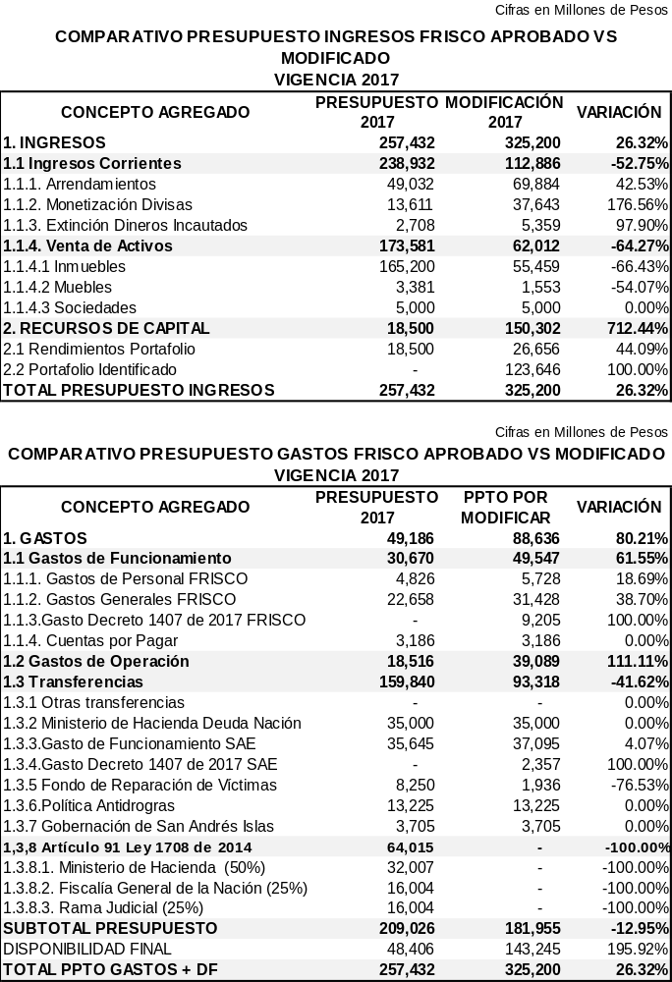
COMPARATIVO APROBADO VS MODIFICADO VIGENCIA 2017
Vicepresidencia Administrativa y Financiera - Gerencia Financiera
Vicepresidencia Administrativa y Financiera - Gerencia Financiera

Slide 21
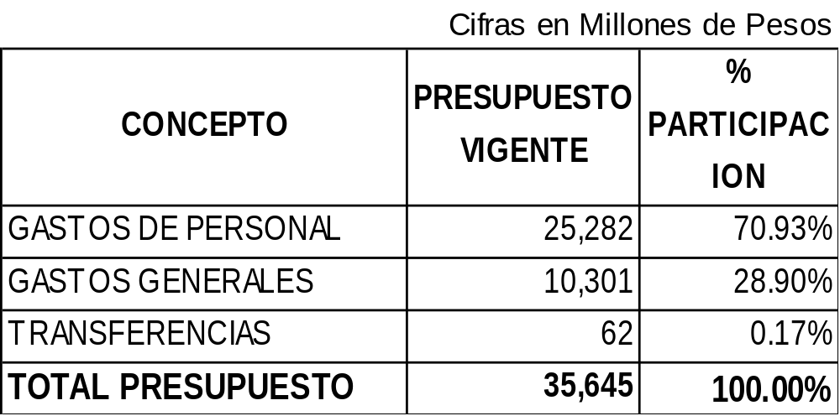
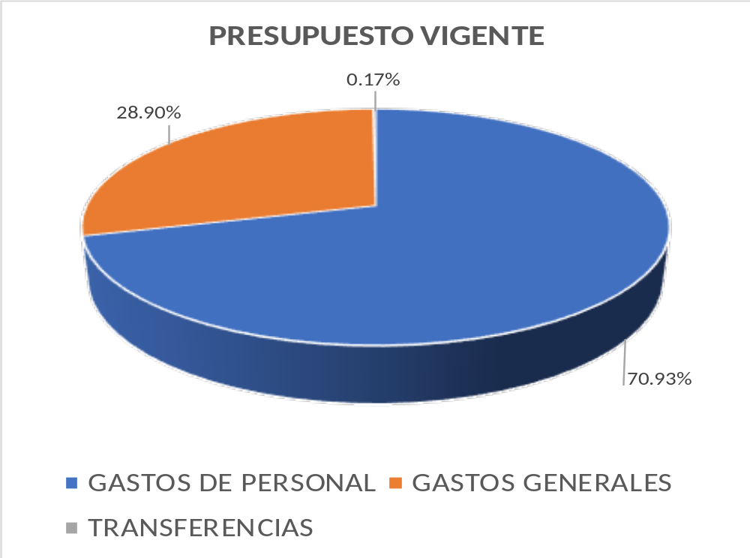
PRESUPUESTO VIGENTE DE GASTOS SAE 2017
PRESUPUESTO VIGENTE SAE 2017
Vicepresidencia Administrativa y Financiera - Gerencia Financiera
Vicepresidencia Administrativa y Financiera - Gerencia Financiera

Slide 22
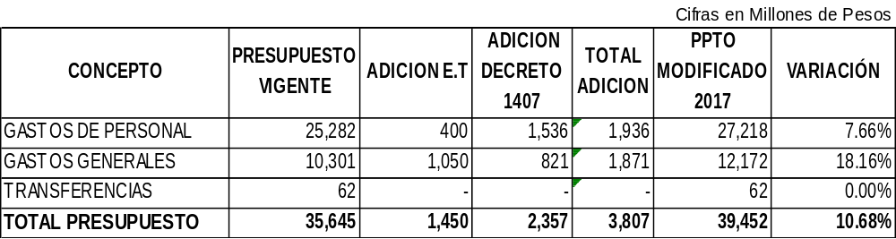
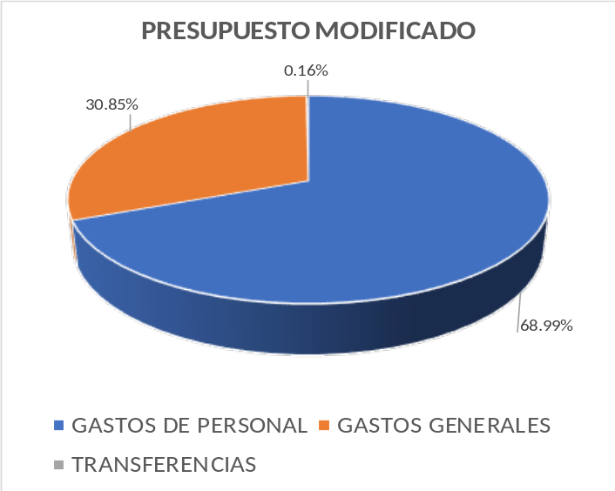
PRESUPUESTO DE GASTOS SAE CON MODIFICACIÓN 2017
E.T SAE
Decreto 1407
Vicepresidencia Administrativa y Financiera - Gerencia Financiera
Vicepresidencia Administrativa y Financiera - Gerencia Financiera

Slide 23
MODIFICACIÓN PRESUPUESTAL SAE 2018
DETALLE MODIFICACIÓN PRESUPUESTO SAE 2018
Vicepresidencia Administrativa y Financiera - Gerencia Financiera
Vicepresidencia Administrativa y Financiera - Gerencia Financiera

Slide 24
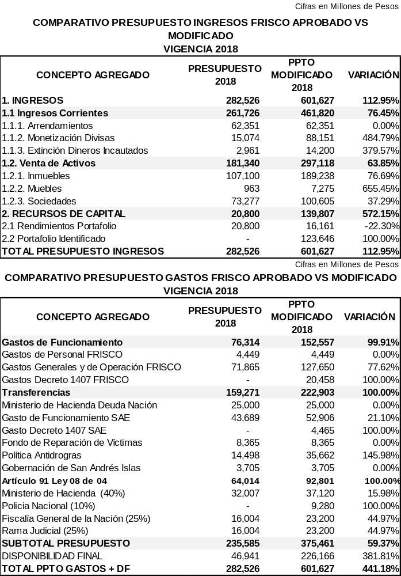
COMPARATIVO APROBADO VS MODIFICADO VIGENCIA 2017
Vicepresidencia Administrativa y Financiera - Gerencia Financiera
Vicepresidencia Administrativa y Financiera - Gerencia Financiera

Slide 25
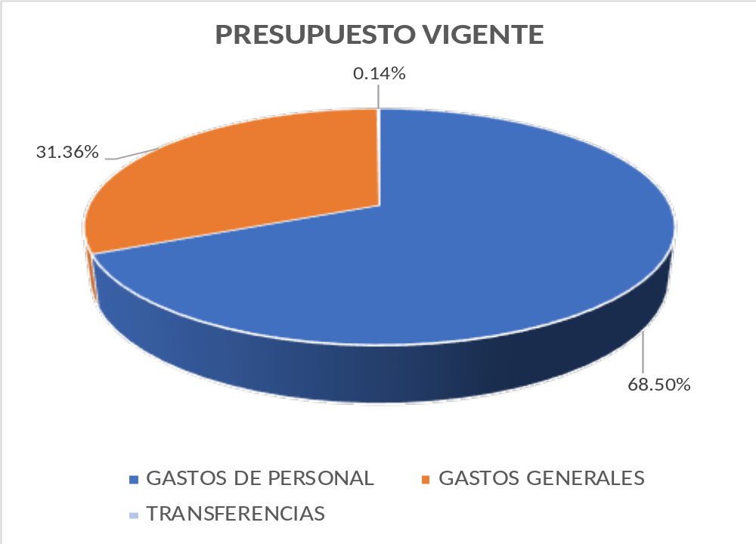
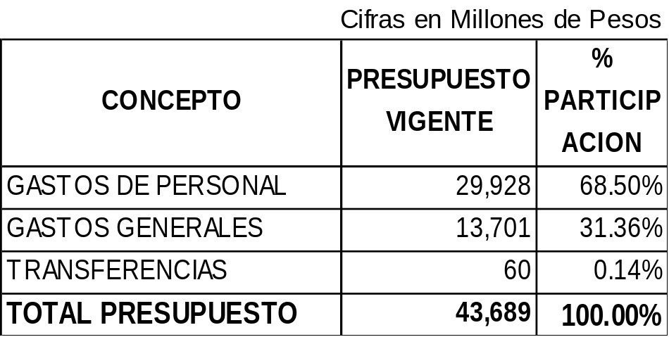
PRESUPUESTO VIGENTE DE GASTOS SAE 2018
PRESUPUESTO VIGENTE SAE 2018
Vicepresidencia Administrativa y Financiera - Gerencia Financiera
Vicepresidencia Administrativa y Financiera - Gerencia Financiera

Slide 26
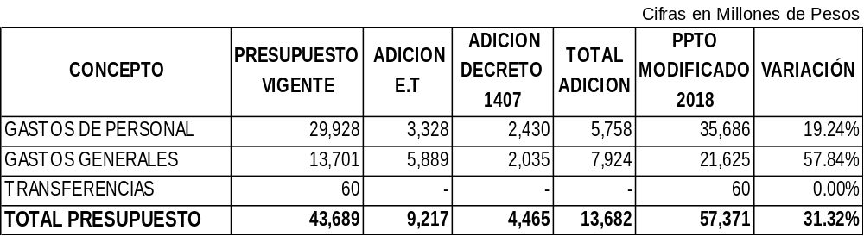
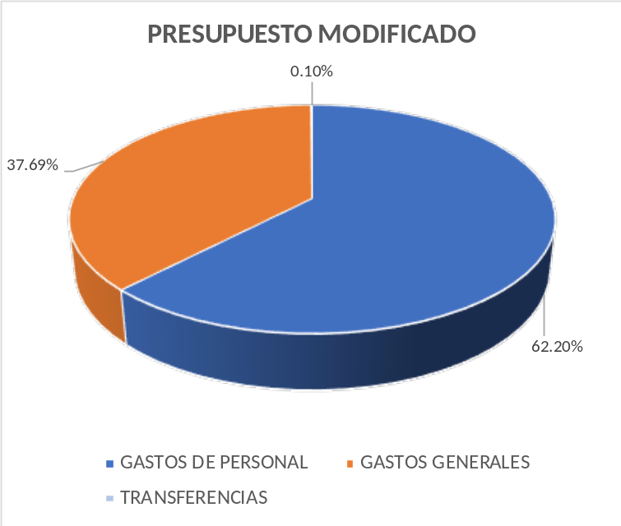
PRESUPUESTO DE GASTOS SAE CON MODIFICACIÓN 2018
PRESUPUESTO DE GASTOS SAE CON MODIFICACIÓN 2018
E.T SAE
Decreto 1407
Vicepresidencia Administrativa y Financiera - Gerencia Financiera
Vicepresidencia Administrativa y Financiera - Gerencia Financiera

Slide 27
ESTADOS FINANCIEROS SAE A AGOSTO DE 2017
ESTADOS FINANCIEROS SAE A AGOSTO DE 2017
Vicepresidencia Administrativa y Financiera - Gerencia Financiera
Vicepresidencia Administrativa y Financiera - Gerencia Financiera

Slide 28

ESTADO DE SITUACION FINANCIERA INDIVIDUAL
PERIODOS TERMINADOS EL 31 DE AGOSTO DE 2017 Y 31 DE AGOSTO 2016
(cifras expresadas en millones de pesos colombianos)
ACTIVO | Al 31 Agosto 2017 |  | Al 31 Agosto 2016 |  | Al 31 Diciembre 2016 |  | Variación % Agosto 2017-2016 |  | Variación % Agosto -Dic 2017-2016
ACTIVO CORRIENTE
Efectivo en Bancos | 578 |  | 3,334 |  | 545 |  | -83 |  | 6
Inversiones de administración de líquidez | 8,035 |  | 8,059 |  | 8,149 |  | 0 |  | -1
Cuentas por Cobrar Corto Plazo | 2,443 |  | 2,653 |  | 3,045 |  | -8 |  | -20
TOTAL ACTIVO CORRIENTE | 11,056 |  | 14,046 |  | 11,739 |  | -21 |  | -6
ACTIVO NO CORRIENTE
Cuentas por Cobrar Largo Plazo | 941 |  | 7,286 |  | 8,537 |  | -87 |  | -89
Deterioro | -598 |  | -598 |  | -598 |  | 0 |  | 0
Total Cuenta por Cobrar Largo Plazo | 343 |  | 6,688 |  | 7,939 |  | -95 |  | -96
Propiedades, Planta y equipo | 403 |  | 489 |  | 461 |  | -18 |  | -13
Otros Activos ( anticipos Impuestos / Diferidos) | 10,210 |  | 389 |  | 250 |  | 2,525 |  | 3,984
TOTAL ACTIVO NO CORRIENTE | 10,956 |  | 878 |  | 711 |  | 1,148 |  | 1,441
TOTAL ACTIVO | 22,012 |  | 21,612 |  | 20,389 |  | 2 |  | 8
Vicepresidencia Administrativa y Financiera - Gerencia Financiera
Vicepresidencia Administrativa y Financiera - Gerencia Financiera

Slide 29
ESTADO DE SITUACION FINANCIERA INDIVIDUAL
PERIODOS TERMINADOS EL 31 DE AGOSTO DE 2017 Y 31 DE AGOSTO 2016
(cifra en millones de pesos colombianos)
PASIVO | Al 31 Agosto 2017 |  | Al 31 Agosto 2016 |  | Al 31 Diciembre 2016 |  | Variación % Agosto 2017-2016 |  | Variación % Agosto -Dic 2017-2016
PASIVO CORRIENTE
Cuentas por Pagar | 1,833 |  | 1,203 |  | 1,131 |  | 52 |  | 62
Beneficios a los empleados Corto Plazo | 1,276 |  | 418 |  | 466 |  | 205 |  | 174
Provisiones | 165 |  | 1,568 |  | 188 |  | -89 |  | -12
Otros pasivos | 537 |  | 385 |  | 250 |  | 39 |  | 115
TOTAL PASIVO CORRIENTE | 3,811 |  | 3,574 |  | 2,035 |  | 7 |  | 87
TOTAL PASIVO | 3,811 |  | 3,574 |  | 2,035 |  | 7 |  | 87
PATRIMONIO
Capital Suscrito y Pagado | 17,430 |  | 17,430 |  | 17,430 |  | 0 |  | 0
Reservas | 499 |  | 437 |  | 437 |  | 14 |  | 14
Resultados de ejercicios Anteriores | 0 |  | 14 |  | 14 |  | -100 |  | -100
Resultado del ejercicio | 398 |  | 283 |  | 598 |  | 40 |  | -34
Impactos por Transición | ( 126) |  | ( 126) |  | ( 126) |  | 0 |  | 0
TOTAL PATRIMONIO | 18,201 |  | 18,038 |  | 18,353 |  | 1 |  | -1
TOTAL PASIVO Y PATRIMONIO | 22,012 |  | 21,612 |  | 20,389 |  | 2 |  | 8
Vicepresidencia Administrativa y Financiera - Gerencia Financiera
Vicepresidencia Administrativa y Financiera - Gerencia Financiera

Slide 30
ESTADO DE RESULTADO INTEGRAL INDIVIDUAL
PERIODOS TERMINADOS EL 31 DE AGOSTO DE 2017 Y 31 DE AGOSTO 2016
(cifras expresadas en millones de pesos colombianos)
 | ago-17 |  | ago-16 |  | Diciembre 2016 |  | Variación % Agosto 2017-2016 |  | Variación % Agosto - Dic 2017-2016
INGRESOS POR PRESTACION DE SERVICIOS | 19,700 |  | 19,248 |  | 29,891 |  | 2 |  | -34
FINANCIEROS | 381 |  | 315 |  | 534 |  | 21 |  | -29
INGRESOS DIVERSOS | 31 |  | 1 |  | 136 |  | 3,861 |  | -77
TOTAL INGRESOS OPERACIONALES | 20,112 |  | 19,564 |  | 30,560 |  | 3 |  | -34
GASTOS DE ADMINISTRACIÓN DE OPERACIÓN
GASTOS DE PERSONAL | 9,988 |  | 3,228 |  | 5,109 |  | 209 |  | 95
GASTOS GENERALES | 4,554 |  | 4,269 |  | 6,914 |  | 7 |  | -34
IMPUESTOS, CONTRIBUCIONES Y TASAS | 176 |  | 283 |  | 377 |  | -38 |  | -53
GASTOS DE VENTA GENERALES | 3,570 |  | 9,321 |  | 14,056 |  | -62 |  | -75
DETERIORO, DEPRECIACION, AMORT, | 82 |  | 79 |  | 103 |  | 3 |  | -21
OTROS GASTOS OPERACIONALES | 1,216 |  | 1,973 |  | 3,211 |  | -38 |  | -62
TOTAL GASTOS DE ADMINISTRACION | 19,587 |  | 19,154 |  | 29,771 |  | 2 |  | -34
RESULTADO DEL PERIODO ANTES DE IMPUESTOS | 525 |  | 411 |  | 789 |  | 28 |  | -34
IMPUESTO SOBRE LA RENTA Y COMPLEM. | 127 |  | 93 |  | 140 |  | 36 |  | -9
IMPUESTO SOBRE LA RENTA EQUIDAD CREE | 0 |  | 34 |  | 50 |  | -100 |  | -100
RESULTADO DEL PERIODO | 398 |  | 283 |  | 598 |  | 40 |  | -34
Vicepresidencia Administrativa y Financiera - Gerencia Financiera
Vicepresidencia Administrativa y Financiera - Gerencia Financiera

Slide 31
PORTAFOLIO AGOSTO DE 2017
PORTAFOLIO
AGOSTO DE 2017
Vicepresidencia Administrativa y Financiera - Gerencia Financiera
Vicepresidencia Administrativa y Financiera - Gerencia Financiera

Slide 32
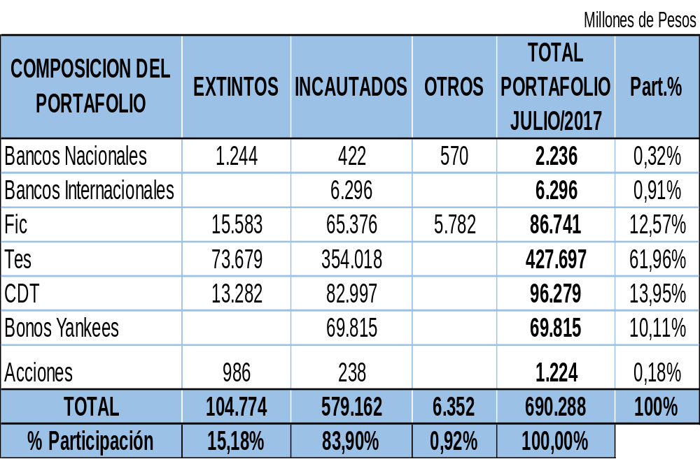
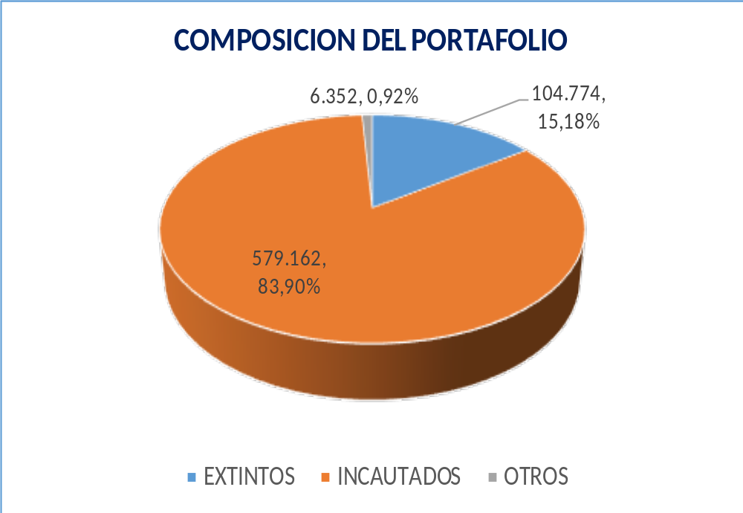
PORTAFOLIO FRISCO
PORTAFOLIO FRISCO
Vicepresidencia Administrativa y Financiera - Gerencia Financiera
Vicepresidencia Administrativa y Financiera - Gerencia Financiera

Slide 33
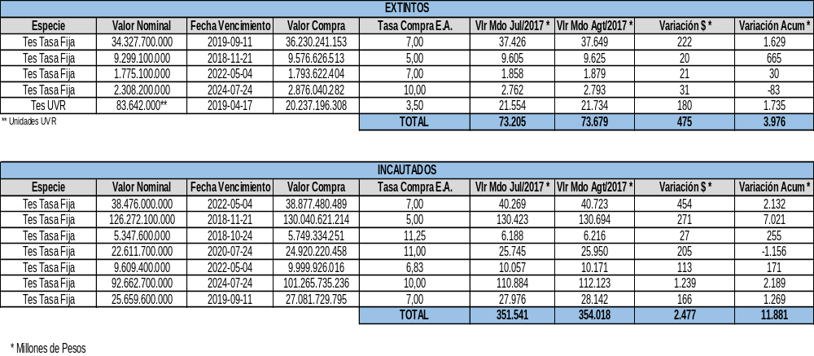
PORTAFOLIO FRISCO AGOSTO DE 2017
PORTAFOLIO FRISCO AGOSTO 2017
Vicepresidencia Administrativa y Financiera - Gerencia Financiera
Vicepresidencia Administrativa y Financiera - Gerencia Financiera

Slide 34
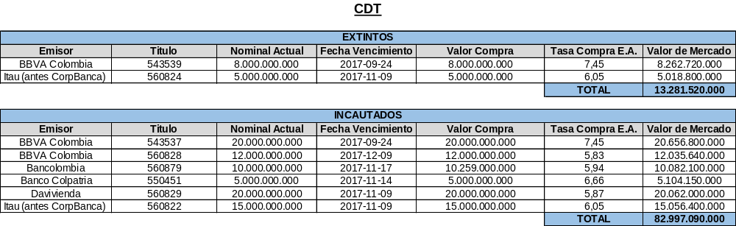
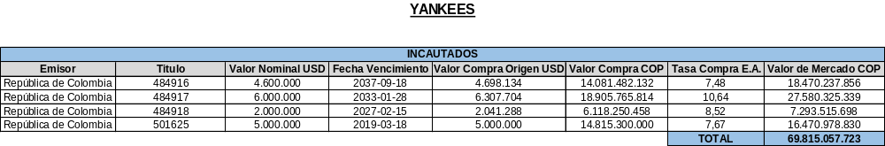
PORTAFOLIO FRISCO AGOSTO DE 2017
PORTAFOLIO FRISCO AGOSTO 2017
Vicepresidencia Administrativa y Financiera - Gerencia Financiera
Vicepresidencia Administrativa y Financiera - Gerencia Financiera

Slide 35
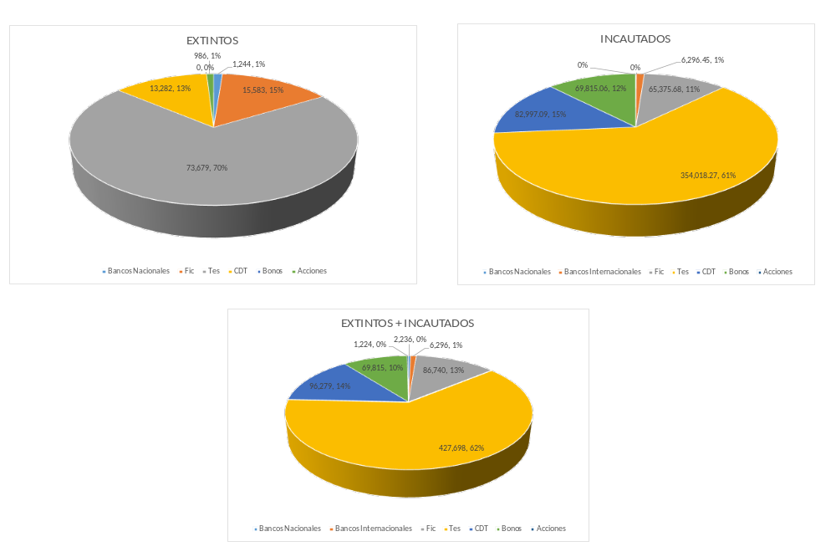
PORTAFOLIO FRISCO AGOSTO DE 2017
PORTAFOLIO FRISCO AGOSTO 2017
Vicepresidencia Administrativa y Financiera - Gerencia Financiera
Vicepresidencia Administrativa y Financiera - Gerencia Financiera

Slide 36
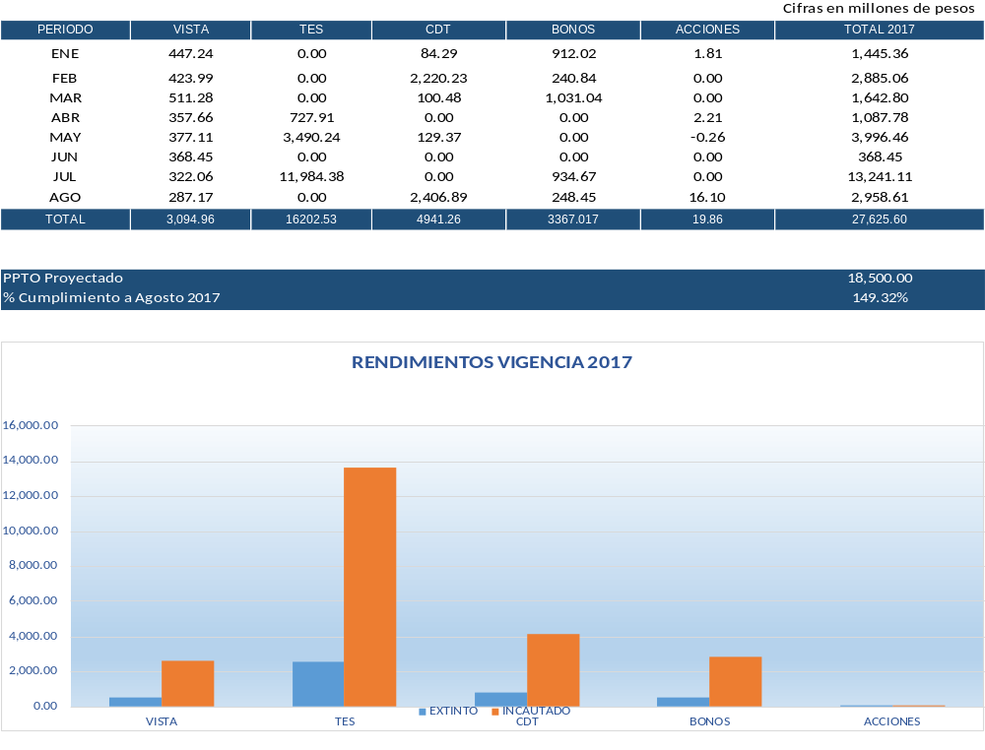
RENDIEMIENTOS VIGENCIA 2017
RENDIMIENTOS VIGENCIA 2017
Vicepresidencia Administrativa y Financiera - Gerencia Financiera
Vicepresidencia Administrativa y Financiera - Gerencia Financiera

Slide 37
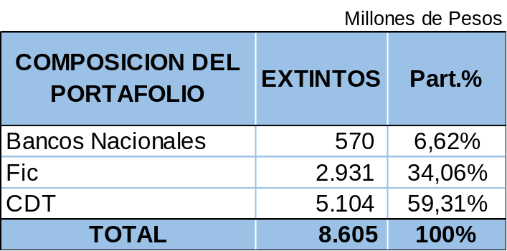
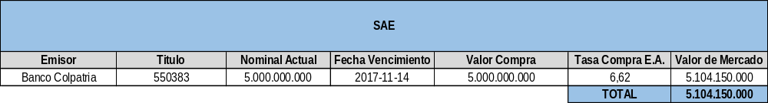
PORTAFOLIO SAE
PORTAFOLIO SAE
Vicepresidencia Administrativa y Financiera - Gerencia Financiera
Vicepresidencia Administrativa y Financiera - Gerencia Financiera

Slide 38
CONTRATO
EMPRESA DE SERVICIOS TEMPORALES - EST
Autorización para realizar Concurso Público
Solicitud a la Junta Directiva
OBJETO
PLAZO DE EJECUCIÓN Y VIGENCIA DEL CONTRATO
La ejecución del contrato será hasta el 31 de diciembre de 2018, contando a partir de la suscripción del acta de inicio, previa legalización del contrato.
Contratar una (1) Empresa de Servicios Temporales – EST – que preste el servicio especializado de administración de personal en misión, requeridos por la SAE SAS, de conformidad con los términos de la invitación y la propuesta presentada.
VALOR DEL CONTRATO
CUATRO MIL OCHOCIENTOS NOVENTA Y DOS MILLONES DE PESOS MCTE ( $ 4.892.000.000)
Este valor corresponde a $ 2.940.000.000, para reemplazar personal en vacaciones, en uso de licencia, en incapacidad por enfermedad o maternidad y atender incrementos en la prestación del servicio y $ 1.952.000.000 para atender la demanda del proyecto FARC.
Vicepresidencia Administrativa y Financiera - Gerencia de Talento Humano
Notes:
i

Slide 39
ORDEN DEL DIA
ORDEN DEL DÍA
Verificación del Quorum.
Aprobación del orden del día.
Informe contratos suscritos por SAE desde 2016 al 31 de agosto de 2017
Comité Financiero.
Avance actividades implementación Decreto 1407 de 2017.
Avance actividades implementación de la Ley 1849 de 2017.
Propuesta ajuste organizacional de SAE para asumir responsabilidades del Decreto Ley 903 de 2017 y el Decreto Reglamentario 1407 de 2017.
Informe de Gestión Talento Humano.
Informe Comercial.
Proposiciones y Varios.

Slide 40

ARQUITECTURA PROYECTO POST CONFLICTO – INTERACCIÓN CON ACTORES DEL MACROPROCESO
Exintegrantes FARC-EP
Listado bienes para Entrega Material
Comisión Transitoria de Verificación y Apoyo / Consejo Fiduciario
Apoyo técnico, administrativo y financiero
SAE
RECEPCIÓN Y REGISTRO
DP. DIAGNÓSTICO Y ALISTAMIENTO DE ACTIVOS
DT. DISPOSICIÓN TEMPORAL DE ACTIVOS
DF. DISPOSICIÓN FINAL DE ACTIVOS
Registro
Alistamiento y Saneamiento Jurídico
Chatarrización, destrucción
Comercialización Muebles, Inmuebles y Sociedades
Monetización de divisas
Coordinación de actividades
ACTIVOS NO PRODUCTIVOS
Custodia
Identificación de necesidades para la recepción
Gestión de Recursos para la recepción
Alistamiento y Saneamiento Administrativo
Recepción
ACTIVOS PRODUCTIVOS
Administración Directa.
Transfiere
Recursos Líquidos
Destinación / Donación
Bienes sujetos a registro
Alistamiento y Saneamiento Técnico
Ingreso de Activos al inventario
FISCALIA
Procesos de Extinción de Dominio
INVIAS Y GOB.
Infraestructura Vial
URT – URV –ANT
Baldíos, Inmersos en proceso de restitución de Tierras o Victimas
PARQUES
Predios Ubicados en Parques Naturales
Patrimonio Autónomo
Recursos líquidos y bienes sujetos a registro
JEP
Reparación Victimas

Slide 41
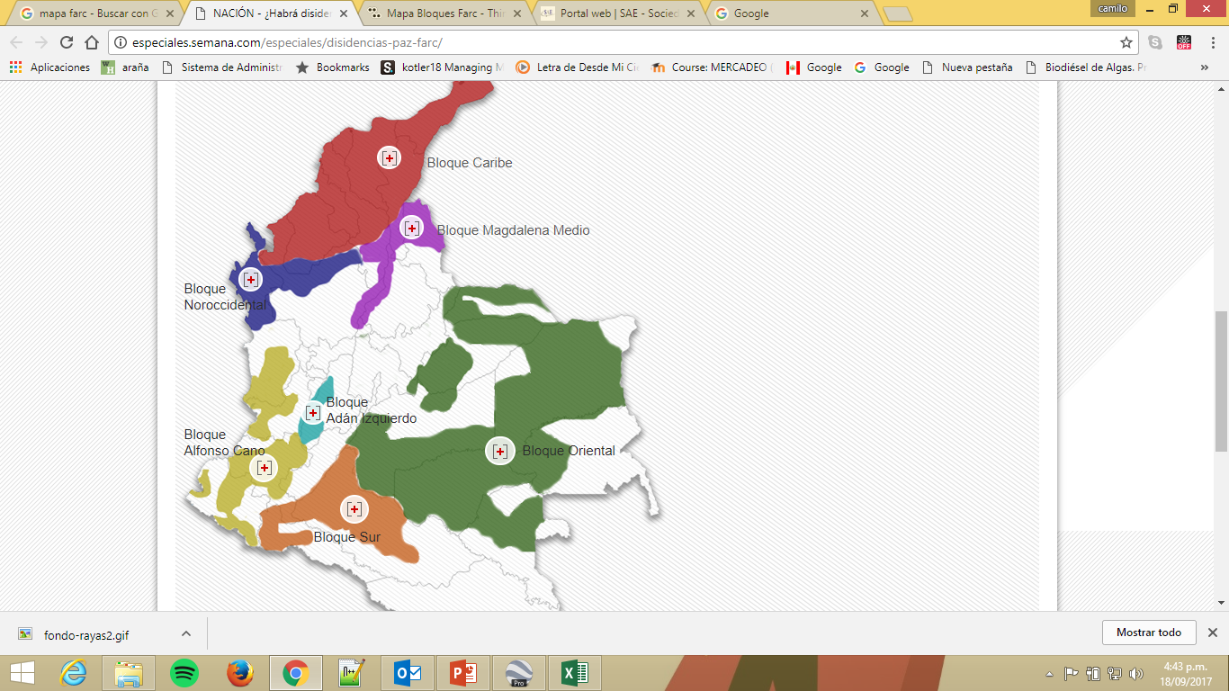
RESULTADO MESAS DE TRABAJO
BOCAC:
Franco Benavides
Frente 29
Frente 21
Frente 6
Frente 60
Frente Cepeda
Frente Daniel Aldana
Frente Galvis
Frente Jacobo
Jacobo Arenas
Mariscal Sucre
Arturo Ruiz
Zona La Elvira
Bloque Martin Caballero:
1. Sin Información.
Magdalena Medio:
Compañía Raúl Eduardo
Frente 24
Frente 37
Frente 4
  ETCR El negro Eliecer Gaitán
Bloque Sur:
1. Sin Información.
Sin Representación
Con Representación

Slide 42
RESULTADO MESAS DE TRABAJO
Bloque Jorge Briceño:
Frente 10
Frente 28
Frente 45
Felipe Rincón
Frente 1
Frente 16
Frente 27
Frente 39
Frente 40
Frente 43
Frente 44
Frente 7
ETCR Urías Rondon
Yari
Bloque Efraín Guzmán
Frente 18
Frente 34
Frente 36
Frente 5
Frente 57
Frente 58
Sin Representación
Con Representación

Slide 43
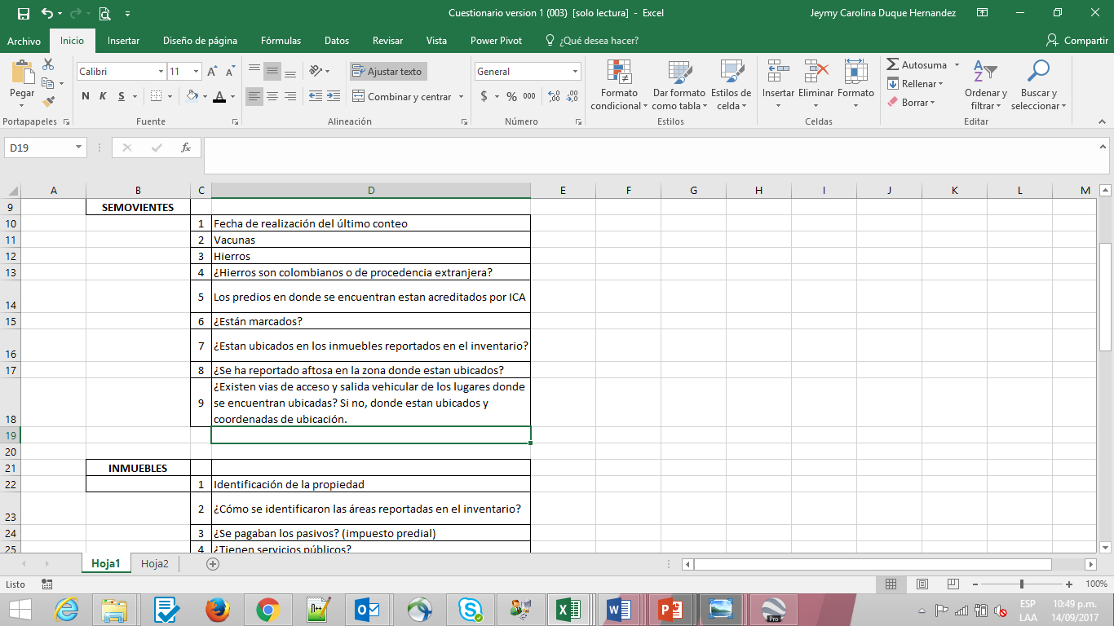
PLAN DE TRABAJO SEMANA DEL 11 AL 14 DE SEPTIEMBRE
Definición de la Operación
Contextualización de las Zonas
Identificación de información remitida
Elaboración del plan de trabajo
Presentación del Procedimiento
Cuestionario de preguntas
Verificación de la información de cada uno de los activos

Slide 44
SEGMENTACIÓN POR BLOQUE
BLOQUES | INMUEBLES | SEMOVIENTES | ORO |  | DIVISAS |  | MUEBLES Y ENSERES | INFRESTRUCTURA |  | MEDIOS DE TRANSPORTE
 |  |  | Cant. | Gramos | Cant. | Valor |  | Cant. | Valor
Jorge Briceño | 383 | 9752 | 4 | 102,500 | 3 | $ 596,000,000 | 2511 | 1 | $ 190,080,000,000 | 37
Magdalena Medio | 97 | 339 | 0 | - |  | 0 | 2531 | 0 |  | 61
Efrain Guzman | 61 | 1355 | 2 | 45,000 | 3 | $ 1,000,000,000 | 1731 | 7 | $2.900.000 | 45
BOCAC | 64 | 30 | 1 | 100,020 | 0 | 0 | 95559 | 24 | $ 2,370,000,000 | 31
Sur | 104 | 11697 |  | - | 11 | $ 6,720,000,000 | 1 | 19 | $ 3,505,000,000 | 24
Martin Caballero | 3 | 12 |  | - |  | 0 | 139 | 0 |  | 2

Slide 45
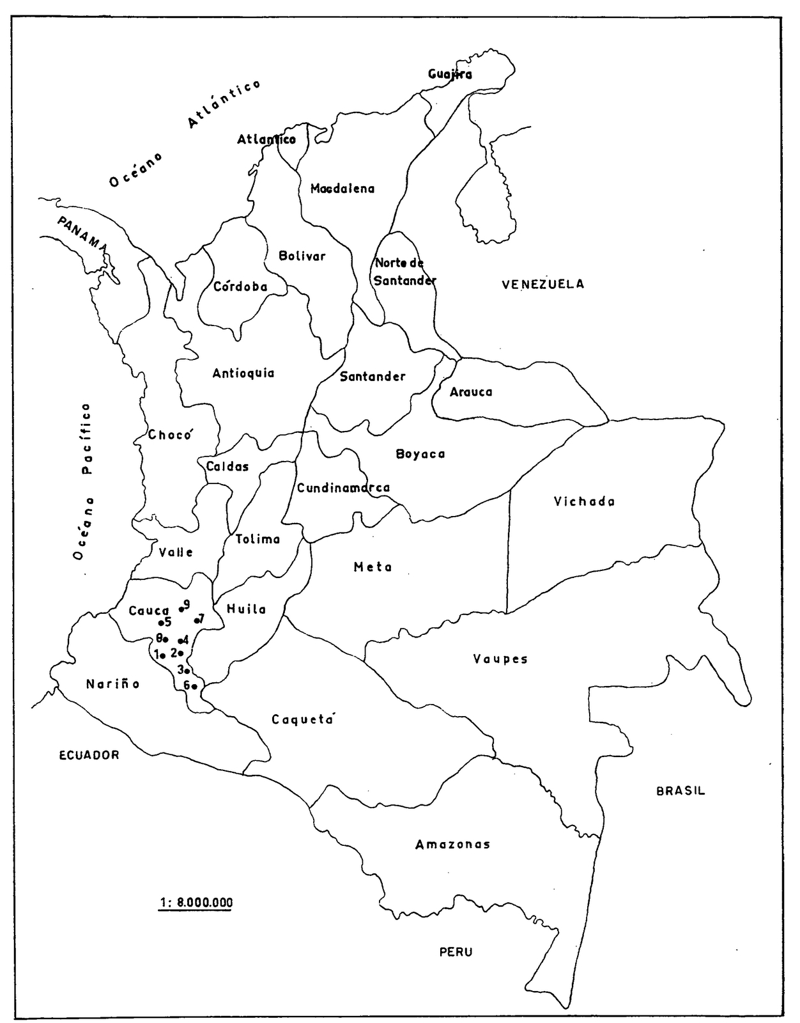
0.4%
Bloque Martin Caballero
8.6%
6%
18%
12%
13.6%
1%
Bloque Magdalena Medio
Bloque Efraín Guzmán
53.8%
42%
41%
7%
Bloque Jorge Briceño
9%
93%
40%
Bloque Comandante Alfonso Cano
14.6%
50%
81%
Bloque Sur
Inmuebles
Semovientes
Muebles y M.T
Oro
Divisas
Infraestructura

Slide 46
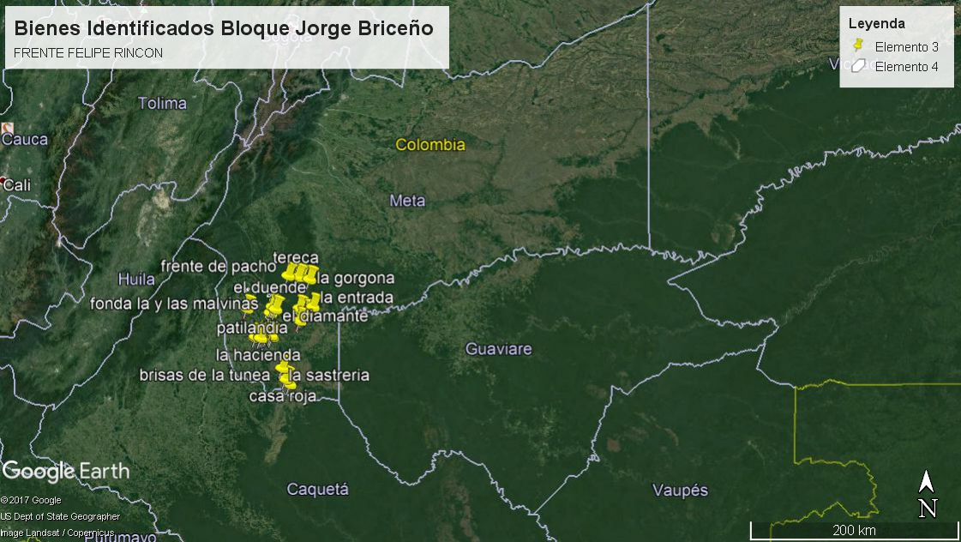
INMUEBLES BLOQUE JORGE BRICEÑO

Slide 47
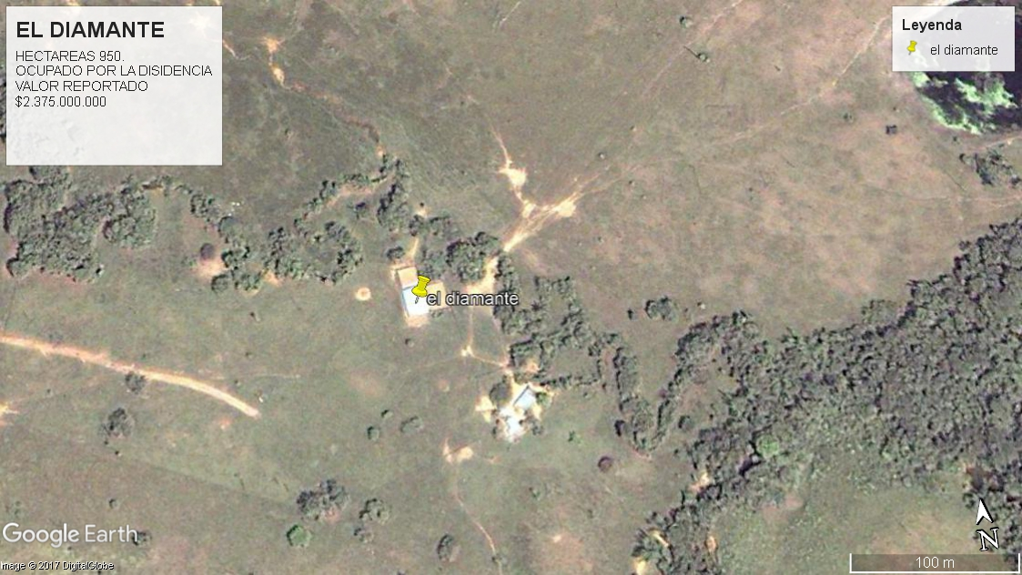
PREDIOS MÁS REPRESENTATIVOS
FRENTE FELIPE RINCÓN

Slide 48
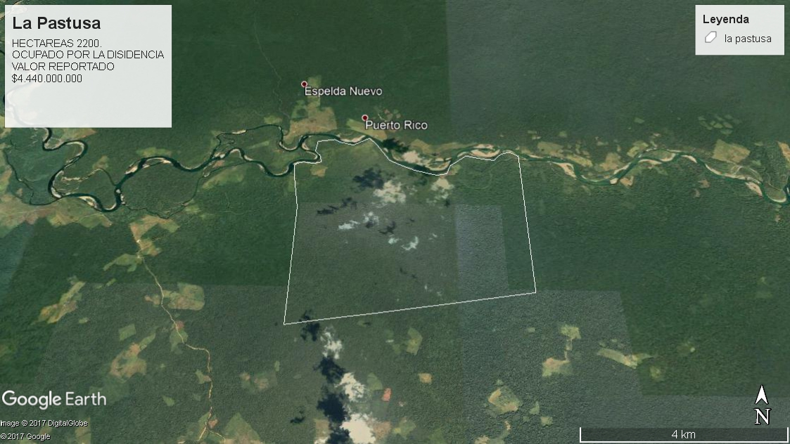
PREDIOS MAS REPRESENTATIVOS
FRENTE FELIPE RINCÓN

Slide 49
Mesas de Trabajo Regional
Bloque Jorge Briceño

Slide 50
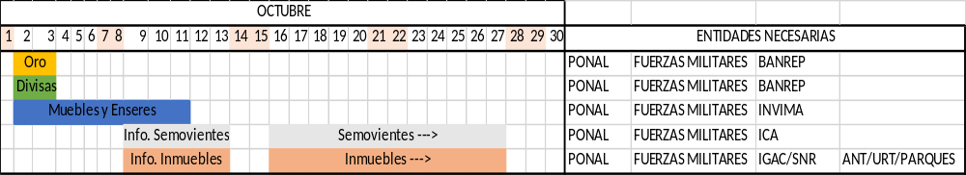
OPERACIÓN DE RECEPCIÓN Y LEVANTAMIENTO DE INFORMACIÓN
BLOQUES | INMUEBLES |  | SEMOVIENTES |  | ORO |  |  | DIVISAS / EFECTIVO
 | Cantidad en el inventario | Cantidad Georreferenciada | Cantidad en el inventario | Puntos de Encuentro Identificados | Cantidad en el inventario |  | Puntos de Encuentro Identificados | Cantidad en el inventario |  | Puntos de Encuentro Identificados
 |  |  |  |  | Cant. | Gramos |  | Cant. | Valor
Jorge Briceño | 383 | 82 (4 No fuera del inventario y 3 Fiscales) | 9752 | 13 (375) | 4 | 102,000 | 1 | 3 | $ 596,000,000 | 1
BLOQUES | MUEBLES Y ENSERES |  | INFRESTRUCTURA |  | MEDIOS DE TRANSPORTE
 | Cantidad en el inventario | Puntos de Encuentro Identificados | Cantidad en el inventario | Valor | Cantidad en el inventario | Puntos de Encuentro Identificados
Jorge Briceño | 2.511 | ETCR | 1 | $ 90,080,000,000 | 37 | ETCR

Slide 51
Bloque Efraín Guzmán
Pendiente Información:
Frente 18
Inmuebles

Slide 52
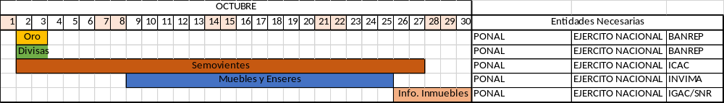
OPERACIÓN DE RECEPCIÓN Y LEVANTAMIENTO DE INFORMACIÓN
BLOQUES | INMUEBLES |  | SEMOVIENTES |  | ORO |  |  | DIVISAS / EFECTIVO
 | Cantidad en el inventario | Cantidad Georreferenciada | Cantidad en el inventario | Puntos de Encuentro Identificados | Cantidad en el inventario |  | Puntos de Encuentro Identificados | Cantidad en el inventario |  | Puntos de Encuentro Identificados
Efraín Guzmán | 61 | 12 (4 fuera del Inventario) | 1355 | 9 | 2 | 45,000 | 1 | 3 | $ 1,000,000,000 | 1
BLOQUES | MUEBLES Y ENSERES |  | INFRESTRUCTURA |  | MEDIOS DE TRANSPORTE
 | Cantidad en el inventario | Puntos de Encuentro Identificados | Cantidad en el inventario | Valor | Cantidad en el inventario | Puntos de Encuentro Identificados
Efraín Guzmán | 1.731 | 6 | 7 | $ 2,900,000 | 45 | 6

Slide 53
Bloque Magdalena Medio

Slide 54
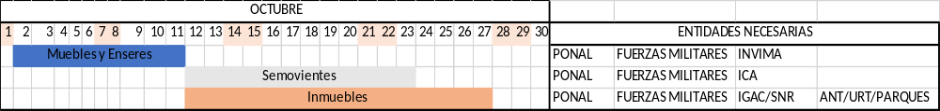
OPERACIÓN DE RECEPCIÓN Y LEVANTAMIENTO DE INFORMACIÓN
BLOQUES | INMUEBLES |  | SEMOVIENTES |  | ORO |  |  | DIVISAS / EFECTIVO
 | Cantidad en el inventario | Cantidad Georreferenciada | Cantidad en el inventario | Puntos de Encuentro Identificados | Cantidad en el inventario |  | Puntos de Encuentro Identificados | Cantidad en el inventario |  | Puntos de Encuentro Identificados
 |  |  |  |  | Cant. | Gramos |  | Cant. | Valor
Magdalena Medio | 97 | 21 | 339 | 6 | - | - | - | - | - | -
BLOQUES | MUEBLES Y ENSERES |  | INFRESTRUCTURA |  | MEDIOS DE TRANSPORTE
 | Cantidad en el inventario | Puntos de Encuentro Identificados | Cantidad en el inventario | Valor | Cantidad en el inventario | Puntos de Encuentro Identificados
Magdalena Medio | 2.531 | 3 | - | - | 61 | 1

Slide 55
Pendiente Información:
Inmuebles
Bloque Comandante Alfonso Cano

Slide 56
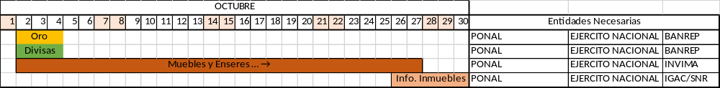
OPERACIÓN DE RECEPCIÓN Y LEVANTAMIENTO DE INFORMACIÓN
BLOQUES | INMUEBLES |  | SEMOVIENTES |  | ORO |  |  | DIVISAS / EFECTIVO
 | Cantidad en el inventario | Cantidad Georreferenciada | Cantidad en el inventario | Puntos de Encuentro Identificados | Cantidad en el inventario |  | Puntos de Encuentro Identificados | Cantidad en el inventario |  | Puntos de Encuentro Identificados
 |  |  |  |  | Cant. | Gramos |  | Cant. | Valor
BOCAC | 64 | Sin Información | 30 | Sin Información | 1 | 100,020 | 1 | - | - | -
BLOQUES | MUEBLES Y ENSERES |  | INFRESTRUCTURA |  | MEDIOS DE TRANSPORTE
 | Cantidad en el inventario | Puntos de Encuentro Identificados | Cantidad en el inventario | Valor | Cantidad en el inventario | Puntos de Encuentro Identificados
BOCAC | 95.559 | 5 | 24 | $ 2,370,000,000 | 31 | 5

Slide 57
Bloque Martin Caballero
Bloque Sur

Slide 58
INICIO MESA DE TRABAJO 26 DE SEPTIEMBRE DE 2017
Gestionar desplazamientos y comisión de una personas de los exintegrantes de las FARC, asegurando 3 días de trabajo para dar inicio el 25 de Septiembre.
Levantamiento de información del Bloque SUR
BLOQUES | INMUE | SEMOVIE | MUEBLE Y ENSERES | MEDIOS DE TRANSP | ORO |  | DIVISAS |  | INFRESTRUCTURA
 |  |  |  |  | Cant | Gramos | Cant. | Valor | Cant. | Valor
Sur | 104 | 11697 | 1 | 24 |  | - | 11 | $ 6,720,000,000 | 19 | $ 3,505,000,000

Slide 59
DEFINICIÓN GRUPOS DE TRABAJO

Slide 60
DEFINICIÓN GRUPO DE TRABAJO INMUEBLES
TIPOLOGIA | ENTIDAD | ROL DENTRO DE LA OPERACIÓN | NECESIDADES
Todas | SAE | Recepción y administración de Activos. | Personal /Viáticos.
Todas | Policía Nacional | Seguridad para el equipo operativo en la recepción de los bienes. | Personal (Esmad) /Viáticos.
Todas | Fuerzas Militares | Seguridad para el equipo operativo en la recepción de los bienes. Custodia temporal y traslados de activos. | Personal /Viáticos.
Inmuebles | IGAC | Personal y equipos idóneos para la Identificación y levantamiento de información de inmuebles. | Personal (Topógrafo) / Viáticos.
Inmuebles | SNR | Personal y equipos idóneos para adelantar la información conducente a la identificación y el registro de los inmuebles. | Personal/Viáticos.
Inmuebles | ANT | Recepción y administración de Bienes Baldíos | Personal/Viáticos.
Inmuebles | Parques Nacionales | Acompañamiento en la recepción y administración de Bienes ubicados en parques naturales. | Personal/Viáticos.
Muebles y enseres | INVIMA | Verificación, control y disposición de medicamentos. | Personal /Viáticos.
Semovientes | ICA | Verificación condiciones fitosanitarias, control y disposición de semovientes. | Personal /Viáticos.
Infraestructura | INVIAS | Verificación, control y registro de la infraestructura vial susceptible de recibo. | Personal /Viáticos.
Medios de transporte, oro y dinero | Policía Nacional | DIJIN: Técnicos expertos en moneda extranjera. DIJIN: Concepto técnico de chatarrización DICAR: Técnicos para identificación de metales. Técnicos idóneos para la revisión de vehículos. | Personal (Esmad) /Viáticos.

Slide 61
GESTIONES ADELANTADAS

Slide 62
COMUNICACIONES GESTIONADAS
Remisión de información a ANT, URT y FV
Citación de Subcomisión Operativa
Solicitud de Acompañamiento a la ONU
18 de Septiembre de 2017
18 de Septiembre de 2017
20 de Septiembre de 2017
Solicitud de apoyo y acompañamiento - Comando Conjunto de las FFMM
Se inicio la contratación del transporte y custodia de Dinero y Oro
20 de Septiembre de 2017

Slide 63
Coordinación de Actividades
COORDINACIÓN DE ACTIVIDADES
Coordinación actividades de recepción 22 de Septiembre
Recepción de Dinero y Oro 22 de Septiembre
Comando Conjunto de las FFMM
Coordinación actividades inicio de recepción 2 de Octubre (25 de Septiembre)
Comando Conjunto de las FFMM
Bloque Efraín Guzmán - Dabeiba

Slide 64
Recepción de ORO y DINERO
Bloque Efraín Guzmán
18%
12%
Oro
Divisas

Slide 65
ALTERNATIVAS PARA CONTINUAR LEVANTAMIENTO DE INFORMACIÓN
Remisión de la información complementaria por parte de exintegrantes de las FARC.
Mesas de Trabajo a nivel regional, con desplazamiento a Zona y desplazamiento de Exintegrantes a puntos de encuentro.
Apertura de nuevas mesas de trabajo en Bogotá.

Slide 66
CONCLUSIONES OPERATIVAS
Inversiones relacionadas
Inversiones reportadas fueron realizadas como consecuencia de emergencias invernales o necesidades de la población con aportes realizados por el grupo, por lo que deben tenerse en cuenta en la recepción material.
Documentos que acrediten la propiedad de los bienes
Se manifestó tener documentos que acreditan la propiedad de los inmuebles y que los mismos pueden ser entregados en el momento de la recepción. No obstante, en los demás casos se debe determinar el procedimiento respecto de los bienes que no tienen documentos que acrediten su propiedad.
Traslado semovientes
Para agilizar y minimizar los riesgos de seguridad, se sugiere realizar agrupación de los semovientes en puntos de encuentro. Dicho traslado se sugiere sea realizado por parte de personal de la Zona, coordinado con Exintegrantes de las FARC.
Subcomisión Operativa - Coordinación de Comisiones
Las comisiones deberán ser coordinadas con Carlos Arboleda ART y Coronel Gonzalez
Inconvenientes en Comisión:
Logística de la Comisión
Desplazamientos, alimentación y canales de comunicación.

Slide 67
CONCEPTOS POR PARTE DE LA SUBCOMISIÓN LEGAL
Bienes no relacionados en el inventario
Se reportaron activos adicionales a los contenidos en el inventario entregado. Se debe determinar el tratamiento de los mismos y revisar si fueron reportados en el resumen del inventario.
Bienes con presencia de disidencia
Algunos activos se encuentran ocupados por disidencia o por integrantes de otros grupos al margen de la ley, situación que impediría su entrega material
Bienes que se encuentran en otros procesos (Destinaciones)
Existen bienes que pueden estar incursos en otros procesos (Extinción de Dominio – Procesos de Justicia y Paz, etc.).
Determinar modo de recepción de los mismos y su destinación.
Bienes con proyectos productivos en curso
Manifiestan los exintegrantes de las FARC que en algunos de los activos a entregar se encuentran en custodia de campesino quienes actualmente desarrollan proyectos productivos en los o con los mismos que no pueden ser finalizados inmediatamente.

Slide 68
Recuento de la Operación
22 de Septiembre de 2017

Slide 69
PARTICIPANTES
Id | Entidad | Grado | Nombre
1 | SAE | DRA | Jeymy Carolina Duque
2 |  | DR | Andrés Ávila Ávila
3 |  | DR | Andrés Camilo González
4 | PONAL | Patrullero | Jonathan Fernando Padilla Saavedra
5
 |  | Subintendente | Javier Ortega Bolívar
6 |  | Intendente | Miller Pachón Moreno
7 |  | Capitán | Camilo Sánchez Lozano
8 |  | Subintendente | Edwin Arturo Roa
9 | DAPRE | DRA | Andrea Elizabeth Granja

Slide 70
RESULTADOS
Mesa de Recepción de Oro
Se recibe oro y platino en 24 paquetes, el peso validado de oro fue de 32.525 gramos, y el de platino de 197 gramos. Estos activos, se encontraba en polvo, granulado, platinas y joyas. (Se adjuntan las actas respectivamente firmadas). Los activos fueron embalados en un contenedor y sellado con los distintivos de la Sociedad de Activos Especiales, bajo el protocolo de cadena de custodia estructurado con la DICAR de la Policía Nacional.
Mesa de Recepción de Dinero
Se recibieron 40 paquetes que contenían 5 fajos cada uno, de cinco millones de pesos ($5.000.000), en billetes de 50.000 pesos, es decir, 25 millones por paquete. Una vez realizado el conteo, se constató la entrega de mil millones de pesos ($1.000.000.000). El dinero fue embalado en tres contenedores, los cuales fueron sellados con los distintivos de la Sociedad de Activos Especiales, bajo el protocolo de cadena de custodia estructurado con la DIJIN de la Policía Nacional.

Slide 71
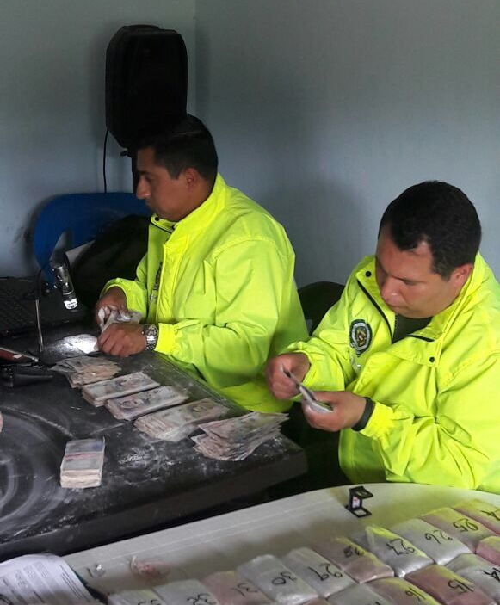
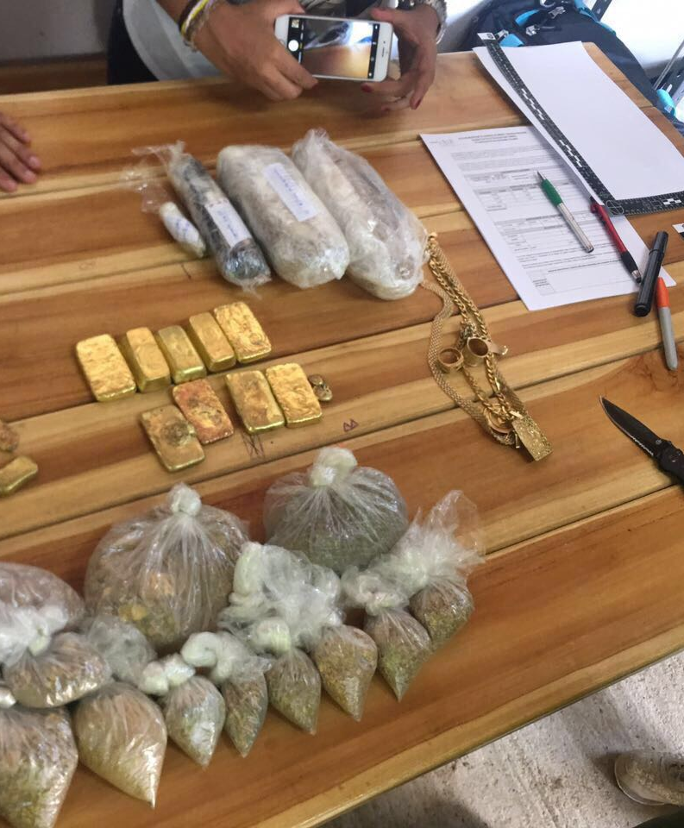
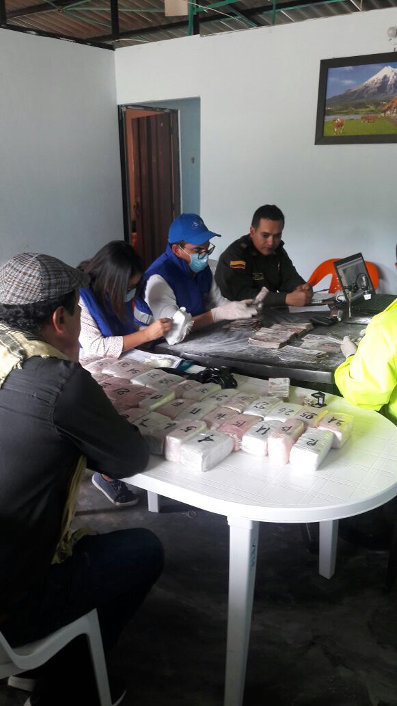
Recepción de Activos
RECEPCIÓN DE ACTIVOS
Dos mesas de trabajo:
ORO
DINERO
22 Septiembre de 2017

Slide 72
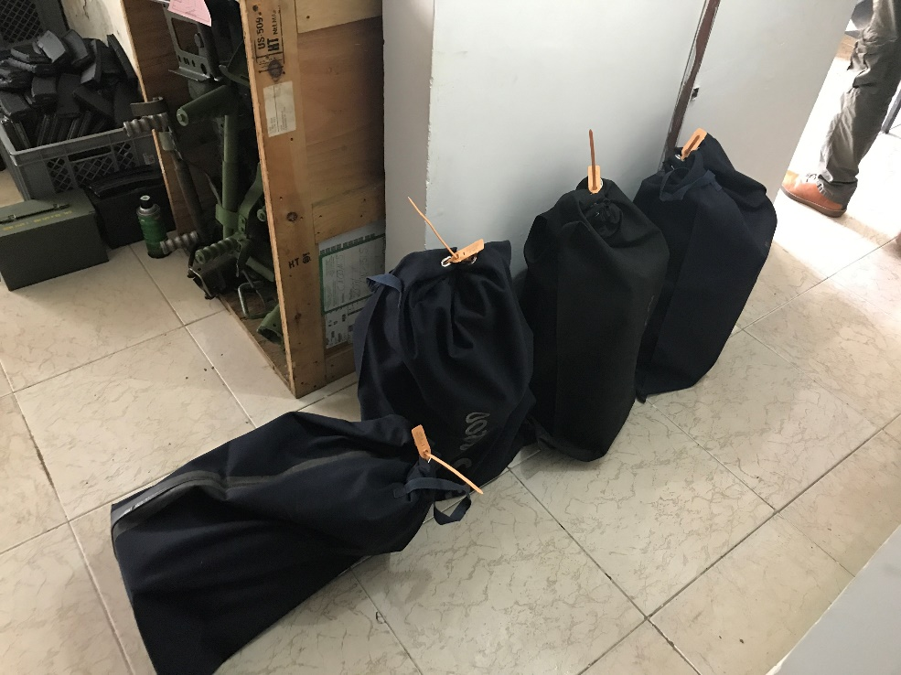
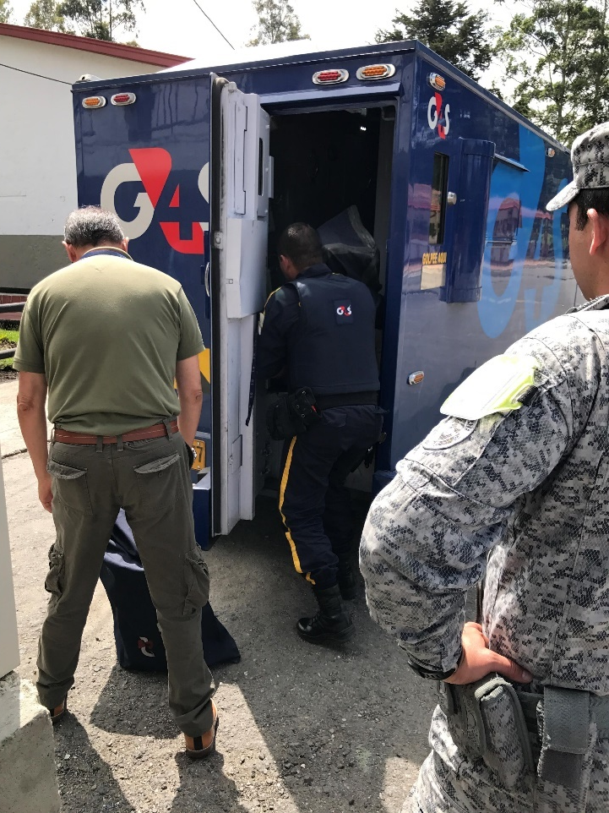
Custodia

Slide 73
CUSTODIA
De acuerdo al procedimiento de seguridad contratado, el día 23 de septiembre de 2017, la empresa de transporte de valores G4S se presentó en las instalaciones de la FAC, CACOM #5 y recibió los activos, los cuales fueron transportados y se encuentran bajo su custodia.
El dinero, se entregó al Banco de la República, el lunes 25 de septiembre de 2017, donde se validó y consignó en las cuentas designadas por la SAE SAS, en su calidad de administrador del Patrimonio Autónomo.
El oro y platino será custodiado en las instalaciones del contratista, hasta tanto, la SAE SAS realice la contratación del Avaluador especializado, quien deberá realizar la validación y avalúo final de los activos. Una vez se cuente con este avalúo definitivo, se procederá a definir la estrategia de comercialización de los mismos.

Slide 74
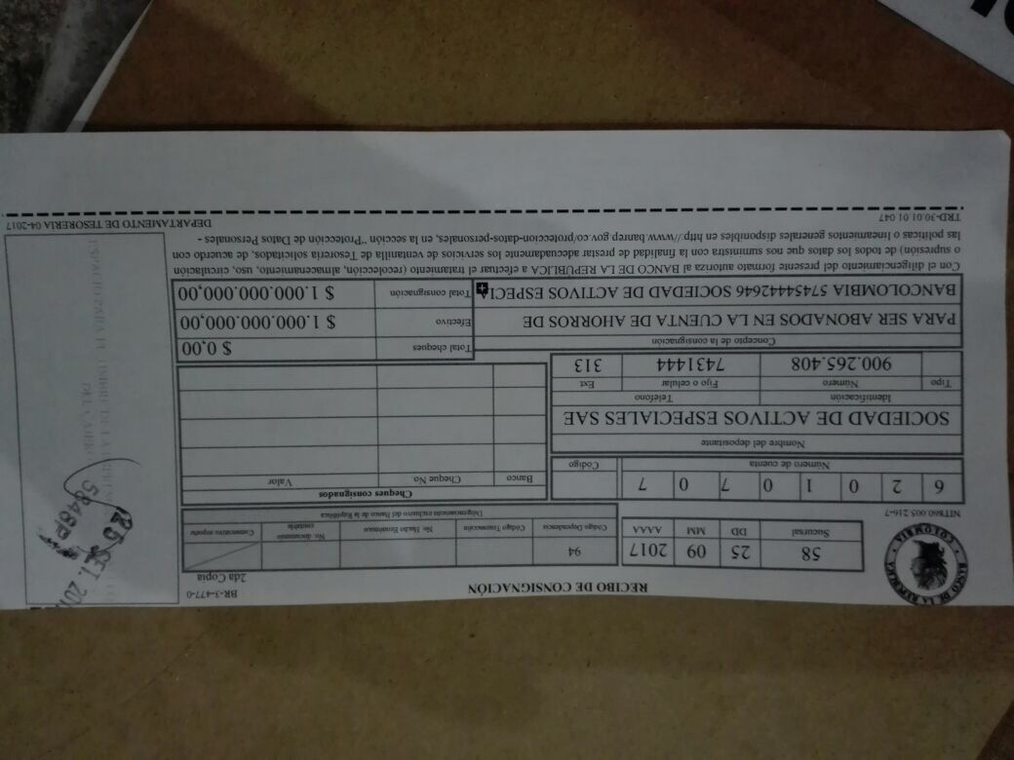
SOPORTE DE CONSIGNACIÓN EN EL BANCO DE LA REPÚBLICA

Slide 75
ORDEN DEL DIA
ORDEN DEL DÍA
Verificación del Quorum.
Aprobación del orden del día.
Informe contratos suscritos por SAE desde 2016 al 31 de agosto de 2017
Comité Financiero.
Avance actividades implementación Decreto 1407 de 2017.
Avance actividades implementación de la Ley 1849 de 2017.
Propuesta ajuste organizacional de SAE para asumir responsabilidades del Decreto Ley 903 de 2017 y el Decreto Reglamentario 1407 de 2017.
Informe de Gestión Talento Humano.
Informe Comercial.
Proposiciones y Varios.

Slide 76
IDENTIFICACIÓN INVENTARIO
Identificación de Inventario
Enajenación Temprana

Slide 77

PROCESO ALISTAMIENTO DE INMUEBLES PARA ENAJENACIÓN TEMPRANA
(Corte a Sept. 20 de 2017)
Proceso de alistamiento de inmuebles para Enajenación Temprana – Corte- 20 de septiembre 2017
IDENTIFICACION
Gerencia de Bienes Inmuebles y Regionales
Vicepresidencia Jurídica VALIDACIÓN
VIABILIDAD
Vicepresidencia Jurídica
Viabilidad Regionales
VALIDACION
DE CADA
GERENCIA
REGIONAL
Gerencia Técnica VALIDACIÓN
Gerencia Comercial
CIERRE COMERCIAL
AVALÚOS EN ALISTAMENTO
0
Comercializar
0 FMI
En cargue de información
0
$0.000.000
PRIMERA FASE
3.142
100%
VIABLE
1524 BIENES
48.50%
VIABLES CENTRO ORIENTE (497 BIENES)
VIABLES OCCIDENTE (322 BIENES)
VIABLES SUROCCIDENTE (551 BIENES)
VIABLES NORTE (154 BIENES)
VIABLES PASIVOS IDENTIFICADOS
389 BIENES - 26.58%
PASIVOS POR REGIONAL
CENTRO ORIENTE (175 BIENES)
OCCIDENTE (112 BIENES)
SUROCCIDENTE (102 BIENES)
NORTE (0 BIENES)
AVALÚOS PROCESO 0
SANEAMIENTO
0
No pasa a Comercializar
0 FMI
0 FMI
Entregados a CISA $0.000.000
AVALÚOS EN REVISION
0
Sin Piezas procesales 760 Bienes
24.19%
SIN PIEZAS CENTRO ORIENTE (127 BIENES)
SIN PIEZAS OCCIDENTE (79 BIENES)
SIN PIEZAS SUROCCIDENTE (507 BIENES)
SIN PIEZAS NORTE (46 BIENES)
PASIVOS POR IDENTIFICAR
1.074
73.42%
AVALÚOS APROBADOS 0
NO VIABLES
858 BIENES
27.30%
NO VIABLES CENTRO ORIENTE (663 BIENES)
NO VIABLES OCCIDENTE (38 BIENES)
NO VIABLES SUROCCIDENTE (147 BIENES)
NO VIABLES NORTE (10 BIENES)
0 Inmuebles susceptibles de Venta Precio Base: $0.000.000.000
Fuente: Sociedad de Activos Especiales S.A.S. - SAE

Slide 78
PROCESO ALISTAMIENTO DE INMUEBLES PARA ENAJENACIÓN TEMPRANA
(Corte a Sept. 20 de 2017)
Proceso de alistamiento de inmuebles para Enajenación Temprana – Corte- 20 de septiembre 2017
Gerencias de Bienes Inmuebles IDENTIFICACION
Total Regionales
SEGUNDA FASE
Gerencias Regionales
VALIDACIÓN
Gerencias Regionales
VALIDACIÓN
Causales de enajenación REGIONALES
SEGUNDA FASE
6310
100%
Centro Oriente
1828
29.54%
VALIDADOS REGIONALES
3126
49.54%
VALIDACIÓN PRENDIENTE
3184
50.45%
SUSCEPTIBLES
26
1.42%
NO SUSCEPTIBLES
312
17.08%
PENDIENTES DE VALIDACIÓN
1490
81.50%
Causal 1 1
Causal 3 6
Causal 4 7
Causal 7 12
Occidente
1149
28.97%
SUSCEPTIBLES
222
19.32%
NO SUSCEPTIBLES
704
61.27%
PENDIENTES DE VALIDACIÓN
223
19.41%
Causal 3 23
Causal 4 104
Causal 7 95
Suroccidente 1864
18.20%
SUSCEPTIBLES
1659
89%
NO SUSCEPTIBLES
203
10.90%
PENDIENTES DE VALIDACIÓN
2
0.10%
Causal 1 558
Causal 3 9
Causal 4 910
Causal 7 182
Norte 1469
23.28%
SUSCEPTIBLES
0
%
NO SUSCEPTIBLES
0
%
PENDIENTES DE VALIDACIÓN
1469
100%
0
Fuente: Sociedad de Activos Especiales S.A.S. – SAE
CAUSAL 1. SEA NECESARIO U OBLIGATORIO DADO SU NATURALEZA
CAUSAL 3. AMENAZAN RUINA, PERDIDA O DETERIORO
CAUSAL 4. SU ADMINISTRACIÓN O CUSTODIA OCASIONEN, DE ACUERDO CON UN ANÁLISIS DE COSTO BENEFICIO, PERJUICIOS O GASTOS DESPROPORCIONADOS A SU VALOR O ADMINISTRACIÓN
CAUSAL 7. UBICACIÓN GEOGRAFICA O CONDICIONES DE SEGURIDAD IMPOSIBILITAN LA ADMINISTRACIÓN

Slide 79
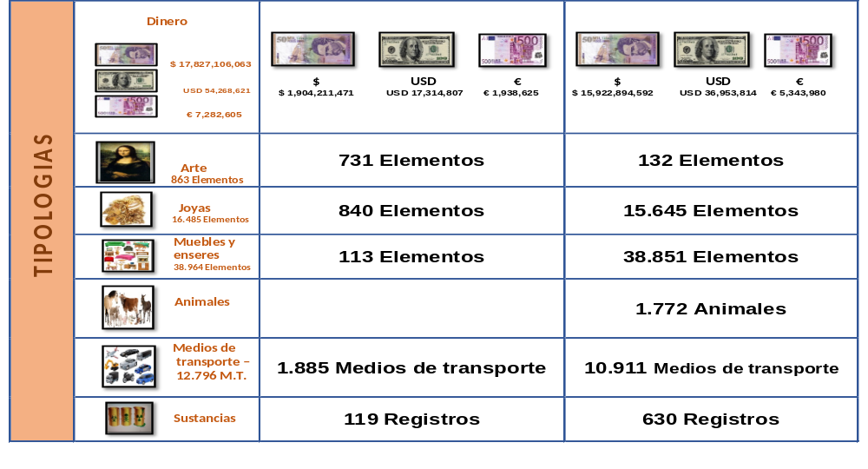
INVENTARIO GERENCIA DE MUEBLES POR ESTADO JURÍDICO (Corte a Agosto 31 de 2017)
INVENTARIO GERENCIA DE BIENES MUEBLES POR ESTADO JURIDICO
Corte a Agosto 31 de 2017
EXTINCION DE DOMINIO
EN PROCESO
Gerencia de Bienes Muebles

Slide 80
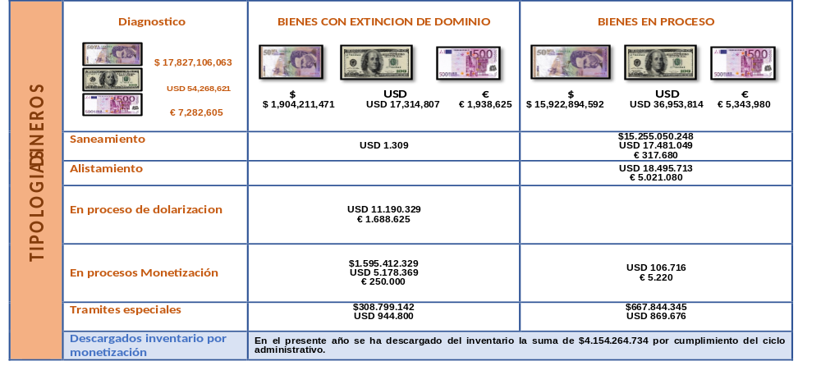
GESTION BIENES MUEBLES TIPOLOGIA DINEROS
GESTIÓN DE MUEBLES TIPOLOGÍA DINERO
Gerencia de Bienes Muebles

Slide 81
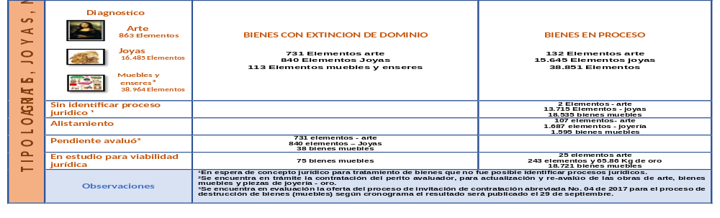
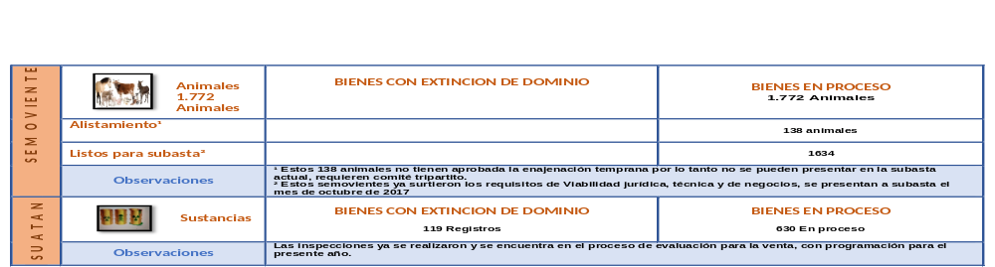
GESTIÓN BIENES MUEBLES TIPOLOGÍA ARTE, JOYAS, MUEBLES Y ENSERES, SEMOVIENTES Y SUSTANCIAS QUÍMICAS
Gerencia de Bienes Muebles

Slide 82
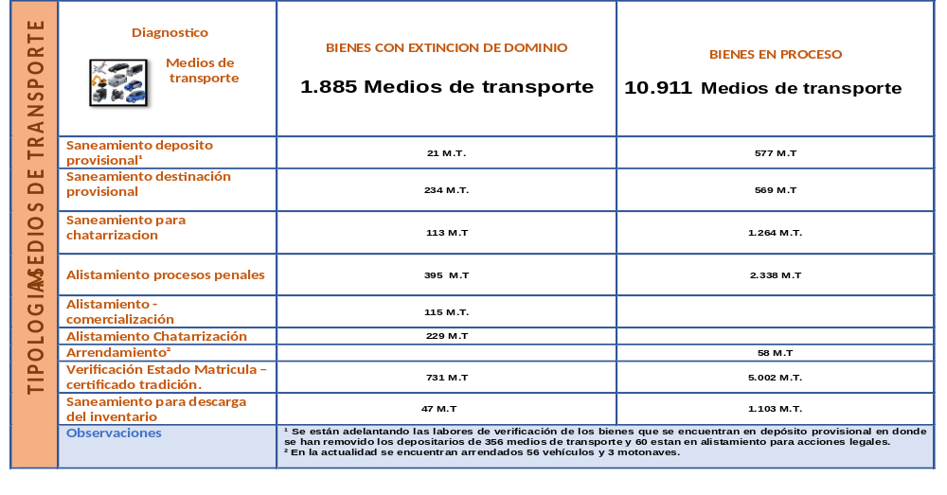
GESTIÓN BIENES MUEBLES TIPOLOGÍA MEDIOS DE TRANSPORTE
GESTION BIENES MUEBLES TIPOLOGIA MEDIOS DE TRANSPORTE
Gerencia de Bienes Muebles

Slide 83
Contratación Necesaria para
Enajenación Temprana

Slide 84
AVANCES PROCESO DE CHATARRIZACIÓN
10 Agosto 2017
Presentación propuesta económica y documentación
22 Agosto 2017
Recepción de ofertas
29 Agosto 2017
Evaluación Jurídica, financiera y técnica
Publicación Evaluación
Apertura de ofertas económicas de los proponentes habilitados
31 Agosto 2017
Objeto de la propuesta: Se presenta la propuesta económica para la compraventa de material ferroso, resultado de la desnaturalización y desintegración de los bienes muebles objeto de Chatarrización.
Avance del Cronograma: Invitación 01-2017
Adjudicación definitiva y suscripción del contrato final
1 al 5 Septiembre 2017
25 al 29 Septiembre 2017
Aprobación de pólizas

Slide 85
AVANCES PROCESO DE DESTRUCCIÓN
13 Septiembre 2017
Publicación Invitación para contratar
20 Septiembre 2017
Recepción de ofertas
21-28 Septiembre 2017
Evaluación Jurídica, financiera y técnica
Publicación Evaluación
Objeto de la propuesta: Contratar la prestación del servicio de destrucción y del manejo seguro y ambientalmente adecuado de los residuos ordinarios, especiales, peligrosos y RAEE de los bienes muebles en administración de SAE.
Avance del Cronograma: Contratación Abreviada 04-2017
29 Septiembre al 3 Octubre 2017
Elaboración y publicación de la adjudicación o declaratoria desierta

Slide 86
AVANCES PROCESO DE AVALÚOS MEDIOS DE TRANSPORTE, JOYAS Y ARTE
Contratación de Avaluadores Inscritos ante el RAA para la valoración económica de los medios de transporte, obras de arte, joyas y semovientes.
Avance del Cronograma:
Por definir CNE
Asignación presupuestal para enajenación temprana
En proceso ante el ANA
Inscripción en el registro de avaluadores con certificación de la ANA
Por definir
Contratación
Fecha de valoración de Medios de Transporte, Joyas, Arte y semovientes
Por definir

Slide 87


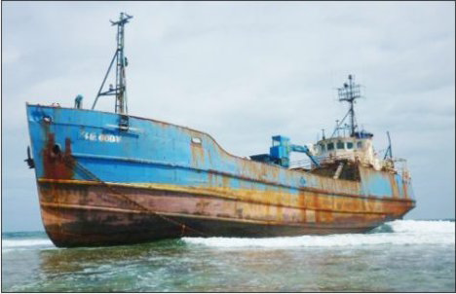


AVANCES CONCEPTOS TÉCNICOS DE CHATARRIZACIÓN
Coordinar las solicitudes de conceptos técnicos de chatarrización con SIJIN – PONAL - ARMADA
CRONOGRAMAS
220
$50.000 C/U
28/09/2017
31/12/2017
7
17/10/2017
31/12/2017
CONVENIO EN TRAMITE
2
CONVENIO EN TRAMITE
17/10/2017
31/12/2017

Slide 88
AVANCES PROCESO DE ROM
10 Octubre 2017
Presentación propuesta económica y documentación
13 Octubre 2017
Formulación de observaciones y aclaraciones
23 Octubre 2017
Evaluación Jurídica, financiera y técnica
30 Octubre 2017
Publicación Evaluación
Recepción de ofertas
Objeto de la propuesta: Contratar la prestación del servicio de reparaciones, obras y mantenimientos (ROM) locativos por Regional a los inmuebles urbanos sujetos de administración por parte de la SAE SAS.
Avance del Cronograma:
7 al 10 Noviembre 2017
Adjudicación definitiva y suscripción del contrato final

Slide 89
AVANCES PROCESO DE REGISTRO AVALUADORES
1 Septiembre 2017
Presentación propuesta económica y documentación
11 Septiembre 2017
Formulación de observaciones y aclaraciones
22 Septiembre 2017
Evaluación Jurídica, financiera y técnica
29 Septiembre 2017
Publicación Evaluación
Recepción de ofertas
Objeto de la propuesta: Establecer el Registro de Avaluadores para SAE SAS.
Avance del Cronograma:
3 al 6 Octubre 2017
Adjudicación definitiva y suscripción del contrato final

Slide 90
AVANCES PROCESO DE SANEAMIENTO
10 Octubre 2017
Presentación propuesta económica y documentación
13 Octubre 2017
Formulación de observaciones y aclaraciones
23 Octubre 2017
Evaluación Jurídica, financiera y técnica
30 Octubre 2017
Publicación Evaluación
Recepción de ofertas
Objeto de la propuesta: Contratar la prestación del servicio de Saneamiento Físico catastral para los inmuebles sujetos de administración por parte de la SAE SAS.
Avance del Cronograma:
7 al 10 Noviembre 2017
Adjudicación definitiva y suscripción del contrato final

Slide 91
ORDEN DEL DIA
ORDEN DEL DÍA
Verificación del Quorum.
Aprobación del orden del día.
Informe contratos suscritos por SAE desde 2016 al 31 de agosto de 2017
Comité Financiero.
Avance actividades implementación Decreto 1407 de 2017.
Avance actividades implementación de la Ley 1849 de 2017.
Propuesta ajuste organizacional de SAE para asumir responsabilidades del Decreto Ley 903 de 2017 y el Decreto Reglamentario 1407 de 2017.
Informe de Gestión Talento Humano.
Informe Comercial.
Proposiciones y Varios.

Slide 92


NECESIDADES DE RECURSO HUMANO
1. ENAJENACIÓN TEMPRANA
2. FARC EP
Ley 1849 de 2017 del 19 de julio de 2017 “Por medio de la cual se modifica y adiciona la ley 1708 de 2014 Código Extinción de Dominio”
Decreto Ley 903 del 29 de mayo de 2017 “Por medio del cual se dictan disposiciones sobre la realización de un inventario de los bienes y activos de las FARC EP”.
Decreto 1407 del 24 de agosto de 2017 “Por medio del cual se designa el administrador del patrimonio autónomo previsto en el decreto ley 903 del 29 de mayo de 2017 y se crea la comisión transitoria de verificación de los bienes y apoyo al administrador del patrimonio autónomo”.
Gerencia de Talento Humano y

Slide 93
NECESIDADES DE RECURSO HUMANO
383 Funcionarios
90.000 Activos
144 Funcionarios (50 ET + 94 Paz)
3.139 (Anual) Enajenación Temprana
126.500 Paz

Slide 94

ENAJENACIÓN TEMPRANA
DIMENSIONAMIENTO DEL RECURSO HUMANO REQUERIDO
Área | Periodo Estimado | Numero Total | Cargos
 |  |  | Profesional II | Profesional I | Técnico II
Gerencia Comercial | 12 meses | 1 |  | 1
Gerencia de Asuntos Legales | 6 meses | 2 |  |  | 2
Gerencia Muebles | 12 meses | 4 |  | 2 | 2
Sociedades Activas | 12 meses | 1 |  |  | 1
Sociedades en Liquidación | 12 meses | 2 |  |  | 2
Gerencia Técnica | 12 meses | 9 |  | 6 | 3
Regionales (Alistamiento para la comercialización) | 12 meses | 10
Centro Oriente |  | 3 |  | 1 | 2
Sur Occidente |  | 5 |  | 2 | 3
Occidente |  | 1 |  | 1
Norte |  | 1
Regionales (Desalojos) | 12 meses | 10
Centro Oriente |  | 4 | 2 | 2
Sur Occidente |  | 4 | 2 | 2
Occidente |  | 1 | 1
Norte |  | 2 | 1 | 1
Regionales (Formalización) | 12 meses | 11
Centro Oriente |  | 5 |  |  | 5
Sur Occidente |  | 4 |  |  | 4
Occidente |  | 1 |  |  | 1
Norte |  | 1 |  |  | 1
TOTAL |  | 50 | 6 | 18 | 26
Gerencia de Talento Humano y

Slide 95
FARC EP
DIMENSIONAMIENTO DEL RECURSO HUMANO REQUERIDO
Cargo | Periodo | Nivel |  |  |  |  | Numero Total
 |  | Directivo | Profesional Especializado | Profesional Universitario | Técnico | Asistencial
Directivos | 16 meses | 3 |  |  |  |  | 3
Profesional Especializado III | 12 meses |  | 3 |  |  |  | 3
Profesional Especializado III | 4 meses |  | 1 |  |  |  | 1
Profesional Especializado II | 12 meses |  | 2 |  |  |  | 2
Profesional II | 12 meses |  |  | 9 |  |  | 9
Profesional II | 4 meses |  |  | 12 |  |  | 12
Profesional II | 1 mes |  |  | 5 |  |  | 5
Profesional I | 12 meses |  |  | 9 |  |  | 9
Profesional I | 4 meses |  |  | 12 |  |  | 12
Profesional I | 1 mes |  |  | 4 |  |  | 4
Técnico II | 12 meses |  |  |  | 6 |  | 6
Técnico II | 4 meses |  |  |  | 6 |  | 6
Técnico II | 1 mes |  |  |  | 12 |  | 12
Técnico I | 1 mes |  |  |  | 9 |  | 9
Asistente Administrativo II | 12 meses |  |  |  |  | 1 | 1
TOTALES |  | 3 | 6 | 51 | 33 | 1 | 94
Gerencia de Talento Humano y

Slide 96
ESCALA SALARIAL
 | SALARIO
PRESIDENTE | 18,787,715
VICEPRESIDENTE | 17,934,000
GERENTE | 12,329,625
GERENTE DE OPERACIONES | 10,944,263
JEFE DE CONTROL INTERNO | 7,490,221
JEFE DE OFICINA | 11,208,750
PROFESIONAL ESPECIALIZADO III | 5,716,463
PROFESIONAL ESPECIALIZADO II | 5,043,938
PROFESIONAL ESPECIALIZADO I | 4,483,500
PROFESIONAL III | 3,586,800
PROFESIONAL II | 3,138,450
PROFESIONAL I | 2,578,013
TÉCNICO II | 2,241,750
TECNICO I | 1,793,400
ASISTENTE ADMINISTRATIVO II | 1,569,225
CONDUCTOR | 1,569,225
MENSAJERO MOTORIZADO | 1,569,225
ASISTENTE ADMINISTRATIVO I | 1,120,875

Slide 97
ACTIVIDAD MISIONAL
Decreto 1072 de 2015 articulo 2.2.3.2.1 (D 583 de 2016)
Actividad Misional Permanente: aquellas directamente relacionadas con la producción de los bienes o servicios característicos de la empresa, es decir, las que son esenciales inherentes, consustanciales o sin cuya ejecución se afectaría la producción de los bienes o servicios característicos del beneficiario.
Decreto 2025 de 2011, art 1 parágrafo. En el caso de las sociedades por acciones simplificadas, S.A.S., enunciadas en el art 3 de la ley 1258 de 2008, actividad permanente será cualquiera que esta desarrolla.

Slide 98
MODALIDADES DE CONTRATACIÓN
Directa:
  Indefinida,
  Termino fijo,
  Duración de la obra o labor,
  Ocasional o transitorio.
Modalidades diferentes a la contratación directa:
  Contratista independiente (Articulo 34 de CST)
  Simple intermediario (Articulo 35 de CST)
  Trabajadores en Misión (Articulo 74 de la Ley 50 de 1990)

Slide 99
ALTERNATIVAS PARA LA VINCULACIÓN DEL
RECURSO HUMANO DIMENSIONADO
Contratación Estatal
Vinculación laboral- Código Sustantivo del Trabajo (Art. 45 CST Duración)
Contratos por obra o labor
Supernumerarios
Planta Temporal
Contratos de prestación de servicios
Outsourcing
Vinculación del derecho laboral administrativo
Por tiempo indefinido
Contratos a término fijo
Ocasional, Accidental o transitorio (Articulo 6 de CST)
Empresa de Servicios Temporales (Ley 50 de 1990)
Gerencia de Talento Humano y

Slide 100

ALTERNATIVAS PARA LA VINCULACIÓN DEL
RECURSO HUMANO DIMENSIONADO
3.1. Outsourcing
Ventajas:
Funcionan de forma autónoma para realizar las actividades requeridas.
Favorecen la flexibilidad y agilidad en los procesos que, al desarrollarse de manera interna en la organización, pueden ser costosos en términos de tiempo y dinero.
Con sus propios medios ejecutan el objeto del servicio contratado, es decir, no hay envío de trabajadores a ese tercero, sino que se comprometen a la entrega de un resultado.
Desventajas :
Pueden presentarse inconvenientes en el evento en que no sean concebidos de forma debida. Si no se especifica la labor, si no se especifica para que proyecto está asignado el empleado, si no se anexa al contrato el perfil del cargo con funciones suscrita por el empleado. (Tercerización ilegal Decreto 583 del 2016)
Así mismo, si se termina el contrato de trabajo alegando la causal de terminación de la obra y no es cierto, puede ocasionar graves consecuencias si el ex-empleado interpone demanda laboral, por cuanto en la mayoría de las ocasiones se configura un contrato a término indefinido, y se condena al empleador al pago de la indemnización por despido injusto, y al pago de prestaciones sociales, mas las costas judiciales que el Juez determine.
Definición: La modalidad de tercerización u 'outsourcing' ofrece la producción y ejecución de un bien, servicio u obra final a terceros, bajo las figuras de Contratistas Independientes, Empresas Asociativas de Trabajo (EAT), las Cooperativas de Trabajo Asociado (CTA) y Contrato Sindical (CS).
Marco Legal: Código de Comercio, Decreto 2351 de 1965 Artículo 3º. No pueden operar como EST.
El Outsourcing no es un suministro de personal, es la prestación de servicios especializados.
Gerencia de Talento Humano y

Slide 101

ALTERNATIVAS PARA LA VINCULACIÓN DEL
RECURSO HUMANO DIMENSIONADO
3.2. Supernumerarios
Definición: Modalidad contractual para suplir vacancias temporales de los empleados públicos en caso de licencias o vacaciones.
También podrán vincularse para desarrollar actividades de carácter netamente transitorio.
Marco Legal: Decreto 1042 de 1978 - Art. 83
Gerencia de Talento Humano y

Slide 102

ALTERNATIVAS PARA LA VINCULACIÓN DEL
RECURSO HUMANO DIMENSIONADO
3.3.Empresas de Servicios Temporales
Definición
Marco Legal
Beneficios
Es aquella que contrata la prestación de servicios con terceros beneficiarios para colaborar temporalmente en el desarrollo de sus actividades mediante la labor desempeñada por personas naturales contratadas directamente por la EST, la cual tiene respecto de estos el carácter de empleador.
Articulo 71 al 94 de la Ley 50 de 1990.
Está sometido al régimen laboral ordinario y a lo dispuesto para las EST. Son iguales a los empleados de planta del usuario en cuanto a salarios y beneficios.
El servicio temporal es un mecanismo de contratación óptimo en tiempos de crecimiento económico y aceleración.
EST logran rapidez y profesionalismo en el reclutamiento y selección del trabajador o de grupos de empleados.
Muchas compañías utilizan las empresas de trabajo temporal para conocer el desempeño del personal, para luego de un período corto incorporarlos dentro de su planta permanente.
El empleador es la EST.
Aplicabilidad
Labores ocasionales, accidentales o transitorias a que se refiere el artículo 6° del Código Sustantivo del Trabajo.
Reemplazar personal en vacaciones, en uso de licencia, en incapacidad por enfermedad o maternidad.
Para atender incrementos en la producción, el transporte, las ventas de productos o mercancías, los períodos estacionales de cosechas y en la prestación de servicios, por un término de seis (6) meses prorrogables hasta por seis (6) meses más.
Desventajas
Costos asociados a la Administración (AIU) e impuestos.
Responsabilidad solidaria con el contratante.
Término máximo de doce (12) meses
Decreto 4369 de 2006
Gerencia de Talento Humano y

Slide 103
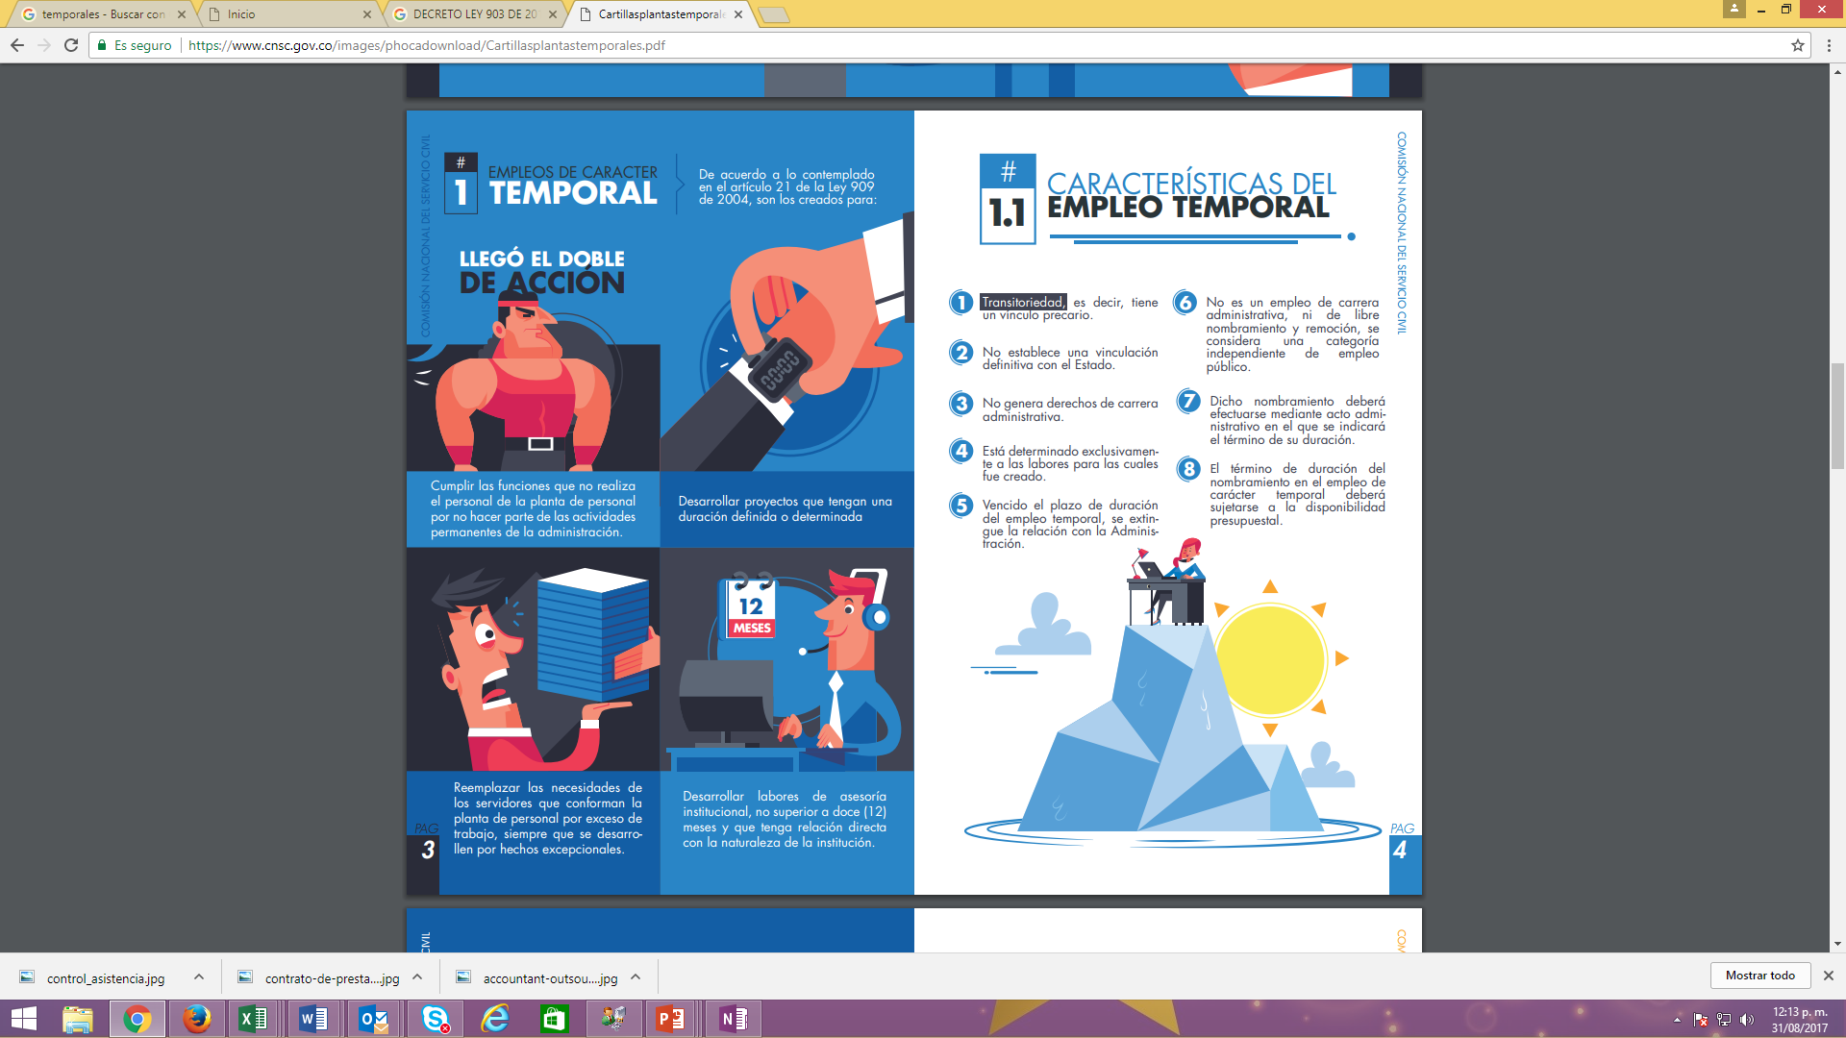
ALTERNATIVAS PARA LA VINCULACIÓN DEL
RECURSO HUMANO DIMENSIONADO
3.4. Planta temporal Ley 909 de 2004
Definición: Se entiende por empleos temporales los creados en las plantas de cargos para el ejercicio de las funciones previstas en el articulo 21 del la Ley 909 de 2004, por el tiempo determinado en el estudio técnico y en el acto de nombramiento
Marco Legal: Ley 909 de 2004
Sólo para los organismos y entidades a los cuales se les aplica la Ley 909 de 2004 (Artículo 3)
Gerencia de Talento Humano y

Slide 104

ALTERNATIVAS PARA LA VINCULACIÓN DEL
RECURSO HUMANO DIMENSIONADO
3.5. Contrato laboral a término fijo
Definición: Es un contrato laboral donde las partes pactan una duración cierta y limitada en el tiempo, en la con anticipación las partes conocen las fechas de terminación del mismo
Los contratos a término fijo se pueden clasificar en dos modalidades de contratación: contratos con un vencimiento igual o superior a un año y los contratos con un vencimiento menor a un año.
Marco Legal: Articulo 46 del código sustantivo del trabajo
Beneficios:
La relación laboral termina con la expiración del plazo pactado en el contrato.
El empleado tiende a esforzarse mas en el cumplimiento de sus funciones, con el fin de que el contrato sea prorrogado.
El empleador tiene claridad en cuanto a la duración de los contratos de los trabajadores y toma la decisión de su prórroga.
Debilidades:
Para la empresa representa un desgaste administrativo al tener que controlar continuamente los vencimientos contractuales.
Existe riesgo de que se prorroguen los contratos si no se tiene un control riguroso de sus vencimientos.
Si no se configura una justa causa para dar por terminado el contrato, se debe pagar la indemnización al empleado, equivalente al tiempo que faltare para terminar el contrato.
El trabajador puede sentirse desmotivado, sin sentido de pertenencia y responsabilidad con sus labores
Gerencia de Talento Humano y

Slide 105

ALTERNATIVAS PARA LA VINCULACIÓN DEL
RECURSO HUMANO DIMENSIONADO
3.6. Contrato laboral por obra o labor
Definición: El contrato es por una labor específica y termina en el momento que la obra llegue a su fin. Este tipo de vinculación es característica de trabajos de construcción de un edificio, la recolección de una encuesta, el remplazo de un trabajador incapacitado, de licencia o en calamidad. Este contrato es igual en términos de beneficios y descuentos a los contratos indefinidos y definidos, por ser un contrato laboral. No requiere preaviso, se termina una vez se termine la obra.
Marco Legal: Articulo 4 del código sustantivo del trabajo
Beneficios: Para que este tipo de contrato no se desnaturalice deben converger varios factores:
En el contrato debe existir la identificación precisa de la labor para la cual se contrata al empleado.
Anexos a este contrato, deben ir los Manuales de funciones y perfil de cargo, con el fin de especificar las actividades que realizara el empleado, y de alguna manera darle un extremo temporal.
Es necesario precisar circunstancias que le permitan elasticidad a la compañía para terminar el contrato de trabajo.
Debilidades: Pueden presentarse inconvenientes en el evento que no sean concebidos de forma debida, si no se especifica la labor, si no se especifica para que proyecto esta asignado el empleado, si no se anexa al contrato el perfil del cargo con funciones suscrita por el empleado.
Si se termina el contrato de trabajo alegando la causal de terminación de la obra y no es cierto, puede ocasionar graves consecuencias si el ex-empleado interpone demanda laboral, por cuanto en la mayoría de las ocasiones se configura un contrato a termino indefinido, y se condena al empleador al pago de la indemnización por despido injusto, y al pago de prestaciones sociales, mas las costas judiciales que el Juez determine.
Gerencia de Talento Humano y

Slide 106

ALTERNATIVAS PARA LA VINCULACIÓN DEL
RECURSO HUMANO DIMENSIONADO
3.7. Contrato de prestación de servicios
Beneficios: Permite a la empresa contar con profesionales especializados en diferentes disciplinas, sin tener vinculación laboral alguna.
Se evitan costos de nómina, salarios, afiliaciones y cotizaciones al Sistema de Seguridad Social, espacios físicos y equipos o herramientas de trabajo.
Debilidades:
Debe recordarse lo que significa que el contratista actúe con plena autonomía, técnica y directiva, elemento jurídico que implica que él no puede recibir órdenes de nadie, realiza su trabajo cuando él lo desea.
Sólo presenta un resultado que es el objeto del contrato,
Debe trabajar con sus propias herramientas y el personal que contrate,
No puede tener oficina en la empresa, etc.; ya que todas estas circunstancias, en el evento en que sean difusas o mal manejadas por la entidad contratante, generaran consecuencias de reclamación laboral.
Definición: Este tipo de contrato se celebra de manera bilateral entre una empresa y una persona (natural o jurídica) especializada en alguna disciplina específica. La remuneración se acuerda entre las partes y no genera relación laboral ni obliga a la organización a pagar prestaciones sociales. La duración es igualmente en común acuerdo dependiendo del servicio a realizar.
Marco Legal: Articulo 1494/1495 Código Civil y Articulo 864 Código de Comercio.

Slide 107
Volumetría

Slide 108
MACROPROCESO MISIONALES
GESTIÓN FGN
Investigación proceso de Extinción de Dominio
Puestas a disposición
Diligencia de Secuestro
Aprobaciones de Enajenación Temprana
Improcedencia y ordena devolución
C
A
Procedencia y pasa a Juez
B
GESTIÓN SAE
RR. RECEPCIÓN Y REGISTRO
DIAGNÓSTICO Y ALISTAMIENTO DE ACTIVOS
DT. DISPOSICIÓN TEMPORAL DE ACTIVOS
DF. DISPOSICIÓN FINAL DE ACTIVOS
MUEBLES
Recepción
Registro en el sistema
Registro y clasificación de Depositarios y Liquidadores
Asignación automática de Depositarios y Liquidadores, garantías y posesión
Saneamientos físico, jurídico, administrativo (Entrada y salida)
Decide Mecanismo de administración
Solicita Enajenación Temprana *
Destinación Provisional.
Deposito Provisional
Gestión de depositarios
Administración Directa.
Chatarrización, destrucción
Comercialización Muebles
Monetización de divisas extintas
Destinaciones especificas
Destinaciones definitivas
Devoluciones
INMUEBLES
Saneamientos físico, jurídico, administrativo (Entrada y salida)
Decide Mecanismo de administración
Ordena Desalojo
Solicita Enajenación Temprana *
Destinación Provisional.
Deposito Provisional
Gestión de depositarios
Administración Directa.
Comercialización Inmuebles
Donación
Destinaciones de Ley
Destinaciones especificas
Expropiación - Demolición
Devoluciones
D
C
FRISCO
E
SOC Y EST DE COMERCIO
Saneamientos contable, financiero y jurídico. (Entrada y salida)
Diagnóstico de Sociedades de Papel *
Deposito Provisional.
Gestión depositarios
Liquidación sociedades
Comercialización Soc. Activas
Cancelación Matricula
Devoluciones
MIN JUSTICIA
A
Representa intereses de la Nación en Proceso de extinción de dominio. *
RAMA JUDICIAL
B
Extinción de Dominio
C
Puestas a disposición
A
Aprobaciones de Enajenación Temprana*
Dicta Sentencia
Devolución
CISA
D
Promoción y Venta Muebles
Promoción y venta Inmuebles
AFECTADO
E
Recepción de Activos Y Rendimientos

Slide 109
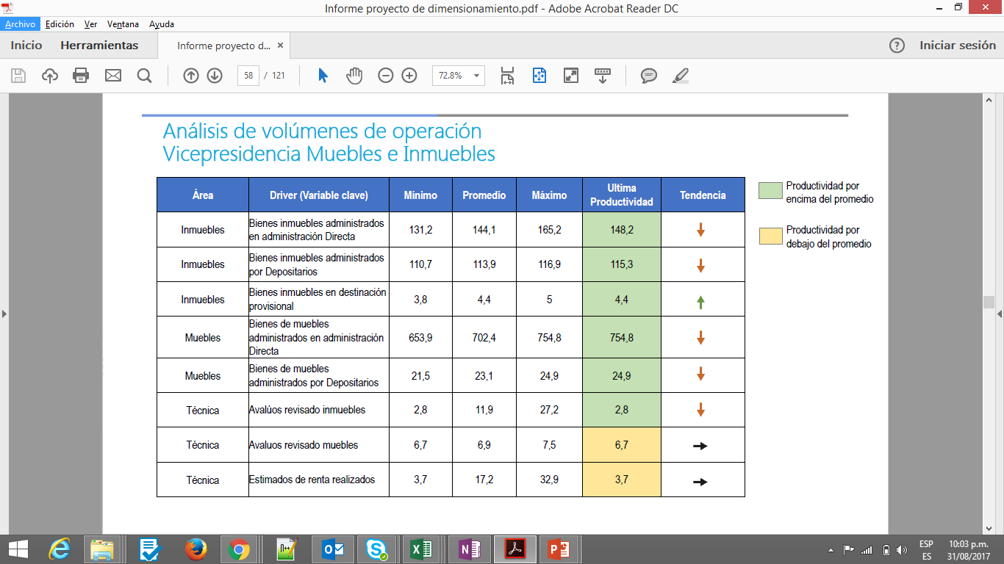
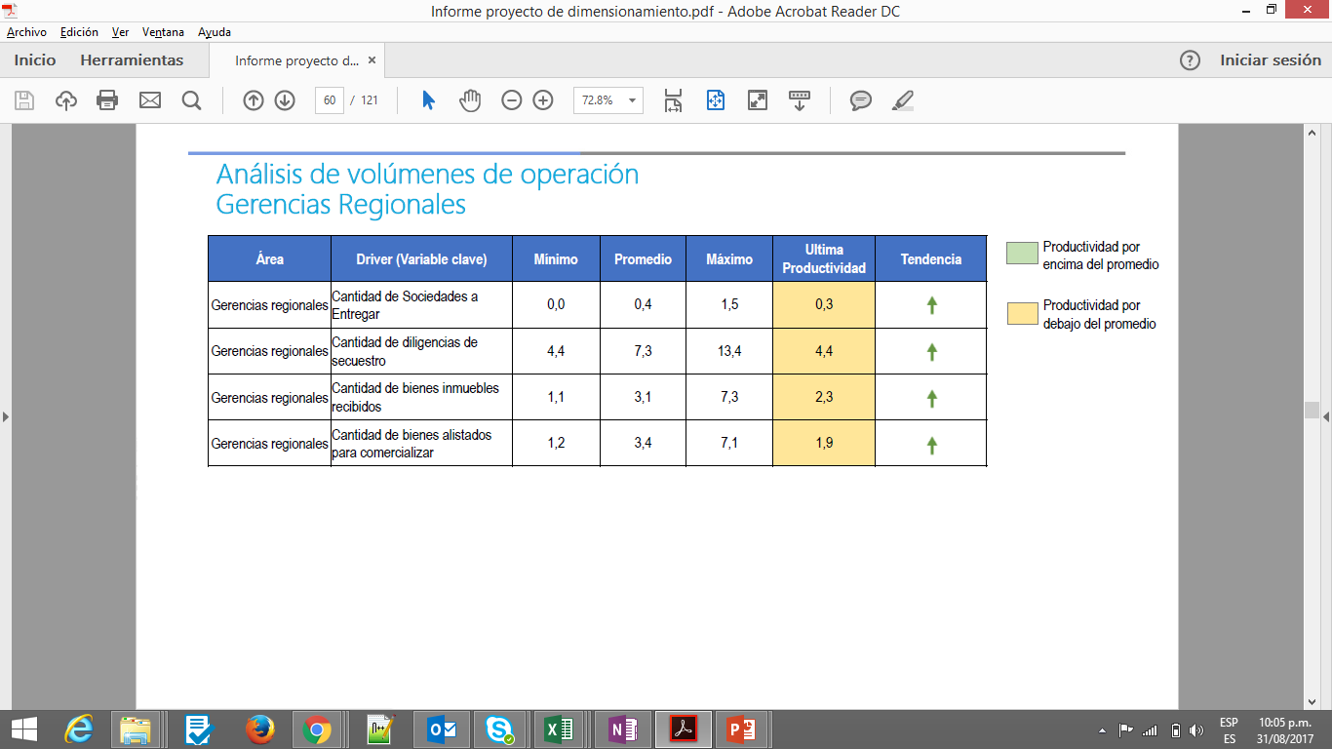
10671
10938
11730
8301
8770
9081
314
343
395
53113
53534
54348
383
Necesidad de personas
1711
1753
1794
51
195
435
120
120
120
67
271
460
2
22
92
Análisis Human Capital (2016)
298
482
843
62
271
664
74
198
388

Slide 110
PLAN DE CHOQUE ASOCIADOS A LA OPERACIÓN
Plan de Choque Retoma
Plan de Choque Entrega activos de Administración Directa
Plan de trabajo Recaudo Centralizado
Avance 70%
Avance 60%
Avance 15%

Slide 111
Análisis de implementación 1849 de 2017
Enajenación Temprana

Slide 112
3139 activos (Anual)
Ley 1849 de 2017
Enajenación Temprana
GESTIÓN FGN
Investigación proceso de Extinción de Dominio
Puestas a disposición
Diligencia de Secuestro
Aprobaciones de Enajenación Temprana
Improcedencia y ordena devolución
C
A
Procedencia y pasa a Juez
B
GESTIÓN SAE
RR. RECEPCIÓN Y REGISTRO
DIAGNÓSTICO Y ALISTAMIENTO DE ACTIVOS
DT. DISPOSICIÓN TEMPORAL DE ACTIVOS
DF. DISPOSICIÓN FINAL DE ACTIVOS
MUEBLES
Recepción
Registro en el sistema
Registro y clasificación de Depositarios y Liquidadores
Asignación automática de Depositarios y Liquidadores, garantías y posesión
Saneamientos físico, jurídico, administrativo (Entrada y salida)
Decide Mecanismo de administración
Solicita Enajenación Temprana *
Destinación Provisional.
Deposito Provisional
Gestión de depositarios
Administración Directa.
Chatarrización, destrucción
Comercialización Muebles
Monetización de divisas extintas
Destinaciones especificas
Destinaciones definitivas
Devoluciones
INMUEBLES
Saneamientos físico, jurídico, administrativo (Entrada y salida)
Decide Mecanismo de administración
Ordena Desalojo
Solicita Enajenación Temprana *
Destinación Provisional.
Deposito Provisional
Gestión de depositarios
Administración Directa.
Comercialización Inmuebles
Donación
Destinaciones de Ley
Destinaciones especificas
Expropiación - Demolición
Devoluciones
D
C
FRISCO
Procedimientos | Áreas
Análisis de causales enajenación temprana | Gerencias Regionales Vicepresidencia Jurídica
Alistamiento Físico – Catastral | Gerencia Técnica
Alistamiento Administrativo | Gerencias Regionales Gerencia Muebles Gerencias de Sociedades
Avalúos | Gerencia Técnica
Comercialización y alistamiento venta | Gerencias Regionales Gerencia Comercial
E
SOC Y EST DE COMERCIO
Saneamientos contable, financiero y jurídico. (Entrada y salida)
Diagnóstico de Sociedades de Papel *
Deposito Provisional.
Gestión depositarios
Liquidación sociedades
Comercialización Soc. Activas
Cancelación Matricula
Devoluciones
MIN JUSTICIA
A
Representa intereses de la Nación en Proceso de extinción de dominio. *
RAMA JUDICIAL
B
Extinción de Dominio
C
Puestas a disposición
A
Aprobaciones de Enajenación Temprana*
Dicta Sentencia
Devolución
CISA
D
Promoción y Venta Muebles
Promoción y venta Inmuebles
AFECTADO
E
Recepción de Activos Y Rendimientos
Desalojos

Slide 113
Análisis de implementación 1409 de 2017
Acuerdo de Paz

Slide 114
126.500 activos
Decreto 1407 de 2017
Proyecto Acuerdo de Paz
GESTIÓN FGN
Investigación proceso de Extinción de Dominio
Puestas a disposición
Diligencia de Secuestro
Improcedencia y ordena devolución
C
Procedimientos que intervienen
Procedimiento Recepción de Activos en Sitio
Procedimiento de recepción de activos en bodega
Procedimiento de registro de activos
Procedimiento de preparación para la recepción de activos
Procedimiento de identificación y registro de bienes en el inventario de dinero
Diagnóstico y análasis de Bienes Inmuebles
Diagnóstico y análisis de Bienes Muebles
Procedimiento Alistamiento administrativo de bienes inmuebles a comercializar a través de CISA
Procedimiento de Reparaciones, obras y mantenimiento de bienes Inmuebles
Estimado de renta de bienes muebles e Inmuebles
Avalúo de bienes Inmuebles
Saneamiento Jurídico de bienes Inmuebles
Saneamiento Físico Catastral de bienes Inmuebles
Desalojo de bienes Inmuebles
Procedimiento de contratación y administración de zonas de uso común
Procedimiento saneamiento administrativo jurídico de bienes muebles
Avalúo de bienes Muebles
Procedimiento identificación de activos a comercializar
Procedimiento Monetización de divisas y dolarización
A
Aprobaciones de Enajenación Temprana
Procedencia y pasa a Juez
B
GESTIÓN SAE
RR. RECEPCIÓN Y REGISTRO
DIAGNÓSTICO Y ALISTAMIENTO DE ACTIVOS
DT. DISPOSICIÓN TEMPORAL DE ACTIVOS
DF. DISPOSICIÓN FINAL DE ACTIVOS
MUEBLES
Recepción
Registro en el sistema
Registro y clasificación de Depositarios y Liquidadores
Asignación automática de Depositarios y Liquidadores, garantías y posesión
Saneamientos físico, jurídico, administrativo (Entrada y salida)
Decide Mecanismo de administración
Solicita Enajenación Temprana *
Destinación Provisional.
Deposito Provisional
Gestión de depositarios
Administración Directa.
Chatarrización, destrucción
Comercialización Muebles
Monetización de divisas extintas
Destinaciones especificas
Destinaciones definitivas
Devoluciones
Procedimientos que intervienen
Alistamiento físico catastral
Procedimiento para alistamiento de bienes muebles
Procedimiento legalización de contratos de arrendamiento de bienes inmuebles
Procedimiento para la enajenación temprana de bienes
Procedimiento promoción y negociación de bienes inmuebles
Procedimiento administración de contratos de arrendamiento
Procedimiento recuperación de cartera de bienes inmuebles
Procedimiento para uso de pólizas y/o fianzas en contratos de arrendamiento.
Administración Directa de Bienes Muebles
Procedimiento para la recepción de activos administrados por terceros
Procedimiento de Chatarrización
Comercialización de Semovientes
Comercialización de Sustancias
Comercialización de bienes inmuebles a través de CISA
Comercialización de Bienes Muebles
Procedimiento Disposición Final de Sustancias Químicas
Destinación definitiva ANT y Restitución de Tierras
Procedimiento entrega de activos
INMUEBLES
Saneamientos físico, jurídico, administrativo (Entrada y salida)
Decide Mecanismo de administración
Ordena Desalojo
Solicita Enajenación Temprana *
Destinación Provisional.
Deposito Provisional
Gestión de depositarios
Administración Directa.
Comercialización Inmuebles
Donación
Destinaciones de Ley
Destinaciones especificas
Expropiación - Demolición
Devoluciones
D
C
FRISCO
E
SOC Y EST DE COMERCIO
Saneamientos contable, financiero y jurídico. (Entrada y salida)
Diagnóstico de Sociedades de Papel *
Deposito Provisional.
Gestión depositarios
Liquidación sociedades
Comercialización Soc. Activas
Cancelación Matricula
Devoluciones
MIN JUSTICIA
A
Representa intereses de la Nación en Proceso de extinción de dominio. *
RAMA JUDICIAL
B
Extinción de Dominio
C
Puestas a disposición
A
Aprobaciones de Enajenación Temprana*
Dicta Sentencia
Devolución
CISA
D
Promoción y Venta Muebles
Promoción y venta Inmuebles
AFECTADO
E
Recepción de Activos Y Rendimientos
37 Procedimientos intervienen

Slide 115
ORDEN DEL DIA
ORDEN DEL DÍA
Verificación del Quorum.
Aprobación del orden del día.
Informe contratos suscritos por SAE desde 2016 al 31 de agosto de 2017
Comité Financiero.
Avance actividades implementación Decreto 1407 de 2017.
Avance actividades implementación de la Ley 1849 de 2017.
Propuesta ajuste organizacional de SAE para asumir responsabilidades del Decreto Ley 903 de 2017 y el Decreto Reglamentario 1407 de 2017.
Informe de Gestión Talento Humano.
Informe Comercial.
Proposiciones y Varios.

Slide 116
GERENCIA DE TALENTO HUMANO
GERENCIA DE TALENTO HUMANO
Proceso de Administración del Talento Humano
Procedimiento de Selección y Vinculación
Procedimiento Gestión de Nomina y Novedades
Ejecución Presupuesto Nómina
Procedimiento para autorización de comisiones de servicios o desplazamientos y reconocimiento de viáticos
Proceso de Evaluación y Desarrollo
PEC
Procedimiento Diseño y Ejecución del Plan Empresarial de Capacitación
Bienestar Social y salud en el trabajo
Procedimiento de Gestión de Bienestar Social Laboral
Plan de Bienestar Social Laboral
Cronograma de actividades Seguridad y Salud en el Trabajo
Comité de Convivencia Laboral
Provisión de la Planta de Personal SAE
Ley de Emprendimiento
Estado Joven
Trabajadores en misión
Ejecución del Presupuesto de Viáticos y Comisiones
Inducción
Procedimiento de Evaluación del Rendimiento
Evaluación de Periodo de Prueba
Gestión y logros del periodo

Slide 117
GERENCIA DE TALENTO HUMANO
GERENCIA DE TALENTO HUMANO
La planta dimensionada de SAE es de 384 cargos
Al 31 de diciembre se tenían 25 empleados directos
359 cargos provistos a corte 30 de junio de 2017.
18 Jóvenes entre los 18 y 28 años, recién egresados de programas técnicos, tecnológicos o profesionales, sin experiencia profesional (Ley 1780 de 2016 – Emprendimiento Juvenil).
En el primer semestre ingresaron 4 estudiantes para practicas académicas y aprendizaje.
Durante el primer semestre se tenia provisto el 93% de la planta de personal
12 retiros presentadas en el periodo
1. Proceso de Administración del Talento Humano - Procedimiento de Selección y Vinculación
PROVISIÓN DE LA PLANTA DE PERSONAL

Slide 118

GERENCIA DE TALENTO HUMANO
GERENCIA DE TALENTO HUMANO
1. Proceso de Administración del Talento Humano - Procedimiento de Selección y Vinculación
(Contrato No. 017 del 5 de junio de 2017)
TRABAJADORES EN MISIÓN
PLAN | PERFILES | FECHA INICIO | FECHA FINALIZACION | AVANCE | No. PERSONAS
PRESIDENCIA (Aseguramiento Información) | TECNICOS II | JUN 5 /17 | JUL 30/17 | 80% | 3
GERENCIA BIENES INMUEBLES (Devoluciones) | PROFESIONAL II (1) | JUN 7 y 8 /17 | NOV 30/17 | 20% | 10
 | PROFESIONAL I (4)
 | TECNICO II (3)
 | TECNICO I (2)
GERENCIA TECNICA (Saneamiento) | PROFESIONAL I (2) | JUN 7 y 8 /17 | SIN DEFINIR | 20% | 3
 | TECNICO (1)
GERENCIA TECNICA (Avaluos) | ASISTENTE ADMINISTRATVIO I | JUN 14 /17 | SIN DEFINIR | 40% | 2
REEMPLAZOS (LM - Incapacidades) | PROFESIONAL III (LM GERENCIA ASUNTOS LEGALES) | JUN 22/17 | OCT 21/17 | N/A | 1
 | TENICO II (INCAPACIDAD GIT ASEGURAMIENTO INFORMACION) | JUN 29/17 | JUL 24/17 | N/A | 1
 | PROFESIONAL ESPECIALIZADO II (LM GERENCIA FINANCIERA TESORERIA) | JUL 10/17 | SIN DEFINIR | N/A | 1
 |  | Total personas |  |  | 21

Slide 119
GERENCIA DE TALENTO HUMANO
GERENCIA DE TALENTO HUMANO
1. Proceso de Administración del Talento Humano - Procedimiento de Gestión de Nómina y Novedades
EJECUCIÓN PRESUPUESTO NÓMINA
PRESUPUESTO OUTSOURCING Y /O EMPRESA SERVICIOS TEMPORALES
Presupuesto:
$ 8.737.253.407
Ejecución:
$ 3.661.279.905
Saldo: $ 5.075.973.502
PRESUPUESTO NOMINA DIRECTA
% Ejecución: 42%
Presupuesto:
$ 16.140.293.159
Ejecución:
$ 6.173.349.241
Saldo: $ 9.966.943.918
% Ejecución: 38%
TOTAL PRESUPUESTO: $ 24.877.546.566

Slide 120
GERENCIA DE TALENTO HUMANO
GERENCIA DE TALENTO HUMANO
1. Proceso de Administración del Talento Humano - Procedimiento para autorización de comisiones de servicios o desplazamientos y reconocimiento de viáticos
CONCEPTO | TOTAL PRESUPUESTO | EJECUCION A LA FECHA 2017 | SALDO | PORCENTAJE EJECUCION
TRANSPORTE AEREO | 843,573,331 | 272,610,806 | 570,962,525 | 32%
ALOJAMIENTO | 442,180,319 | 163,355,767 | 278,824,552 | 37%
ALIMENTACION | 436,584,220 | 126,784,206 | 309,800,014 | 29%
TRANSPORTE TERRESTRE | 140,902,525 | 46,092,867 | 94,809,658 | 33%
TOTALES | 1,863,240,395 | 608,843,646 | 1,254,396,749 | 33%

Slide 121
GERENCIA DE TALENTO HUMANO
GERENCIA DE TALENTO HUMANO
2. Proceso de Evaluación y Desarrollo
EVALUACIÓN DE PERIODO DE PRUEBA
Evaluación del Periodo de Prueba de 325 trabajadores.
Cinco (5) personas no superaron el periodo de prueba.

Slide 122
GERENCIA DE TALENTO HUMANO
GERENCIA DE TALENTO HUMANO
2. Proceso de Evaluación y Desarrollo
Procedimiento Diseño y Ejecución del Plan Empresarial de Capacitación
Inducción
Con el fin de garantizar la cobertura del proceso de inducción, se realiza la Inducción bajo un modelo de enseñanza - aprendizaje basado en las TIC´S (ambientes virtuales)
Temas: Planeación, Comunicaciones, Atención al Ciudadano, Archivo y Correspondencia, Seguridad de la Información, Aplicativo Zeus, Seguridad y Salud en el Trabajo.
317 actividades de inducción realizadas en el primer semestre a través de la herramienta virtual.
Plan Empresarial de Capacitación
37 eventos de capacitación realizados en el primer semestre
421 sillas provistas

Slide 123
GERENCIA DE TALENTO HUMANO
GERENCIA DE TALENTO HUMANO
3. Proceso de Bienestar, Seguridad y Salud en el Trabajo
Procedimiento de Gestión de Bienestar Social Laboral
Bienestar
16 actividades, con un cumplimiento del 100%
Se realizaron 3 actividades adicionales a las programadas
Seguridad y Salud en el Trabajo
Ejecución del 93% de actividades programadas, entre las cuales se destacan: Señalización, Descansa pies, Exámenes médicos, Brigadas de emergencia, Campañas de hábitos saludables , Control de plagas, COPASST, Pausas activas, entre otras.
Comité de Convivencia Laboral
Recepción de Quejas por presunto Acoso Laboral
Reuniones Ordinarias y Extraordinarias del Comité
Apertura y notificación de casos
Divulgación del Reglamento y política del Comité
Creación del correo electrónico del Comité
Revisión de casos y conversatorios Laborales

Slide 124
GERENCIA DE TALENTO HUMANO
GERENCIA DE TALENTO HUMANO
  2. Gestión segundo semestre
Proceso de Administración del Talento Humano
1. Procedimiento de Selección y Vinculación
2. Procedimiento Gestión de Nomina y Novedades
Proyecto SENA
Proceso de Evaluación y Desarrollo
Capacitación
Procedimiento de Evaluación del Rendimiento
Bienestar Social y salud en el trabajo
Procedimiento de Gestión de Bienestar Social Laboral
Horario Flexible
Estado Joven
Contrato Pruebas Psicotécnicas
Alineación Descriptivos de Cargos
Convenios Bancos (Libranzas y cuenta de nómina)
Inducción y Reinducción
Desarrollo de Diplomados
Medición de la Felicidad Organizacional
Hábitos Saludables
Vacaciones Recreativas
Planes de Mejoramiento
Evaluación Anual
Procedimiento Diseño y Ejecución del Plan Empresarial de Capacitación
Remuneración Variable

Slide 125


GERENCIA DE TALENTO HUMANO
GERENCIA DE TALENTO HUMANO
Proceso de Administración del Talento Humano
PROYECTO SENA
1. Procedimiento de Selección y Vinculación
CUOTA SENA
El pasado 6 de julio de 2017 se radicó en la Oficina Regional Distrito Capital del SENA, la variación del personal en la planta vinculada a SAE durante el primer semestre de 2017 dando cumplimiento al Decreto 620 de 2005.
PROGRAMA FORMACION APRENDICES GESTION DOCUMENTAL
El SENA esta en proceso de viabilidad y aprobación del proyecto de formación dual en gestión documental.
BUSQUEDA APRENDICES
A través del portal del SENA se público la búsqueda de aprendices en Proceso de Gestión Documental y Administrativo.
Para el mes de Agosto se espera llegue la notificación por parte del SENA del incremento de la cuota de aprendices a vincular.
De ser aprobado el proyecto se daría inicio en primer bimestre 2018.
De igual manera se inicio contactos con diferentes institutos educativos convenio SENA para la búsqueda de aprendices para vincular en el mes de Agosto.
Inclusión de personas con discapacidad en el proyecto de aprendices SENA

Slide 126

GERENCIA DE TALENTO HUMANO
GERENCIA DE TALENTO HUMANO
Proceso de Administración del Talento Humano
1. Procedimiento de Selección y Vinculación
REQUISITOS
Tener entre 18 y 28 años de edad.
REGISTRO
Registrar hoja de vida en el Sistema de Información del Servicio Público de Empleo a través del siguiente enlace: http://personas.serviciodeempleo.gov.co/login.aspx
INSCRIPCIÓN Y SELECCIÓN
Ser estudiante activo de un programa de formación complementaria de Escuelas Normales Superiores, o de educación superior de pregrado en los niveles técnico profesional, tecnológico o universitario.
Tener como requisito para optar a la titulación de su programa de formación el desarrollo de una etapa práctica.
Identificar la(s) plaza(s) de práctica de su preferencia, que esté(n) relacionada(s) con su programa académico y nivel de formación.
Las CCF registraron a todos los estudiantes que cumplieron los requisitos y se presenten dentro del cronograma establecido en la convocatoria.
SAE selecciono los estudiantes y notificó a la CCF.
A partir del mes de agosto ingresan 12 estudiantes a realizar sus practicas laborales en las diferentes Regionales
Regional Occidente: Judicatura(2) y Arquitecto (2)
Regional Norte: Arquitecto (2).
DISTRIBUCIÓN
Bogotá – Nivel Central: Ingeniero Catastral (1), Contador (1) y Administrador de empresas (1).
Regional Sur Occidente: Judicatura (3)

Slide 127
GERENCIA DE TALENTO HUMANO
GERENCIA DE TALENTO HUMANO
Procedimiento de Gestión de Nómina y Novedades
HORAS EXTRAS CONDUCTORES
Proyecto de turnos de trabajo para los conductores
Contratar un (1) conductor adicional para Bogotá
Instructivo de horas extras.
Solicitud Autorización Ministerio de Trabajo
Remuneración Variable
Convenios Bancos (Libranzas y cuenta de nómina)
Banco Bogotá
BBVA
Bancolombia
Colpatria
Davivienda
Análisis del mercado y estudios previos

Slide 128






GERENCIA DE TALENTO HUMANO
GERENCIA DE TALENTO HUMANO
Procedimiento Diseño y Ejecución del Plan Empresarial de Capacitación
Plan Empresarial de Capacitación
Realización de los Diplomados:
1. Gerencia Pública
2. Sistema de Gestión de Calidad
3. Seguridad y Salud en el Trabajo
4. Avalúos
5. Redacción / Argumentación Jurídica
6. Formación de Formadores

Slide 129
GERENCIA DE TALENTO HUMANO
GERENCIA DE TALENTO HUMANO
Procedimiento de Gestión de Bienestar Social Laboral
CLIMA LABORAL
BIENESTAR
Aprobación del Proyecto de Acto Administrativo
HORARIO FLEXIBLE
Desarrollo del Proyecto de Medición de la Felicidad Organizacional
Toma de las Regionales
Actividades programadas para el segundo semestre
Hábitos Saludables (Capacitar a quien prepare los alimentos en casa)

Slide 130


GERENCIA DE TALENTO HUMANO
GERENCIA DE TALENTO HUMANO
Procedimiento de Gestión de Bienestar Social Laboral
Medición de la Felicidad Organizacional
En el mes de Julio se dio inicio al Programa de la Felicidad Plurum con las entrevistas al personal ejecutivo de SAE con el fin de contextualizarlos con el objetivo del programa y así mismo conocer de primera mano clima y cultura de SAE.
Se iniciará con la campaña de expectativa, la segmentación de la población y aplicación del instrumento de medición.

Slide 131
ORDEN DEL DIA
ORDEN DEL DÍA
Verificación del Quorum.
Aprobación del orden del día.
Informe contratos suscritos por SAE desde 2016 al 31 de agosto de 2017
Comité Financiero.
Avance actividades implementación Decreto 1407 de 2017.
Avance actividades implementación de la Ley 1849 de 2017.
Propuesta ajuste organizacional de SAE para asumir responsabilidades del Decreto Ley 903 de 2017 y el Decreto Reglamentario 1407 de 2017.
Informe de Gestión Talento Humano.
Alistamiento de Inmuebles e Informe Comercial.
Proposiciones y Varios.

Slide 132
Proceso de alistamiento de inmuebles para comercializar – Corte- 25 de septiembre 2017
2.456 (2.456)
2.398(2.398)
1.984 (1.984)
1.158(1.153)
1017 (995)
Vicepresidencia Jurídica
VALIDACIÓN
Vicepresid. Jurídica
VALIDACIÓN
Gerencias Regionales
VALIDACIÓN
Gerencia Técnica
VALIDACIÓN
Vicepresidencia Inmuebles
INTEGRACIÓN DATOS.
Gerencia Comercial
CIERRE COMERCIAL
VALIDADOS
2.398
(2.398)
VIABLE
1.984
(1.984)
CON PASIVOS IDENTIFICADOS
1.272
(1.272)
AVALÚOS EN ALISTAMENTO
55 (55)
Comercializar
1017 FMI
(995)
En cargue de información: 48
$12.123 Millones
183 FMI
Disponibles
$226.554 Millones
AVALÚOS PROCESO:
547 (548)
SANAMIENTO
210 (210)
No pasa a Comercializar
138 FMI
665 FMI
Entregados CISA
$339.515 Millones
307 FMI
Proceso venta
$67.143 Millones
PASIVOS POR IDENTIFICAR
712
(712)
AVALÚOS EN REVISION
14 (27)
AVALÚOS APROBADOS
1.158 (1.153)
9 FMI
En Revisión
$1.983 Millones
175 FMI
Avalúos vencidos
$45.818 Millones
Motivo | N°
Proceso de Pertenencia: | 6
Destinación Provisional FGN: ($10.300). | 14
Cuotas Parte: | 72 (68)
Solicitud Minjusticia: ($1.500) | 1
Bienes San Andres: ($3.221) | 7
Inmuebles con avalúo vencido No enviados a CISA | 32
Actualización | 6
En estudio
0 (0)
Saneamiento
161(161)
297 FMI
Retirados
$20.955 Millones
EXCLUIDO
253 (253)
EXCLUIDOS
58
1.017 Inmuebles susceptibles de Venta Precio Base: $372.873.823.997
Venta: $ (995 Inmuebles susceptibles de Venta Precio Base Venta: $ 341.330.216.068
Fuente: Sociedad de Activos Especiales S.A.S. - SAE

Slide 133

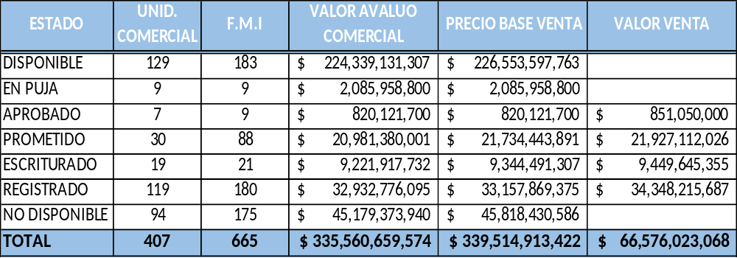
ESTADO PORTAFOLIO INMUEBLES – PROCESO DE COMERCIALIZACIÓN
Cifras en Millones $
CONCEPTO
Unid. Comerciales Vendidas:
M.I. Vendidas:
Valor Ventas:
AÑO 2015
26
40
$10,047
AÑO 2016
73
117
$20.296
AÑO 2017
66
130
$35.090
Datos a corte 30 agosto 2017
$30.343
$65.433
Datos a corte 25 de septiembre17
Gerencia Comercial

Slide 134
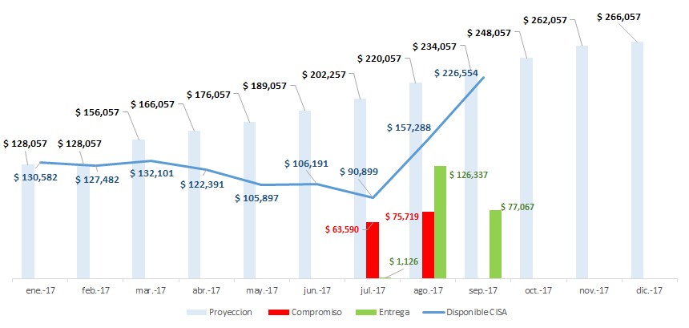
PROYECCIÓN DE INMUEBLES
Cifras en Millones $
Datos a corte 25 de septiembre17
A septiembre se ha entregado el 97% del valor de inmuebles a comercializar de acuerdo con las proyecciones realizadas.
De acuerdo con el compromiso de julio 2017 ($139.309) se entrego el 91% ($127.463)
La entrega en Septiembre corresponde a $50.000 Casa Gacha, $15.687 Titos Bolos + 14 Unidades $11.380
Gerencia Comercial
Gerencia Comercial

Slide 135
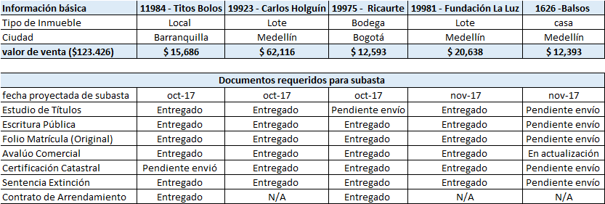

SUBASTAS SAE – 5 UNID. ($123.426)
Próximas subastas de inmuebles
1
2
3
4
5
Gerencia Comercial
Gerencia Comercial

Slide 136
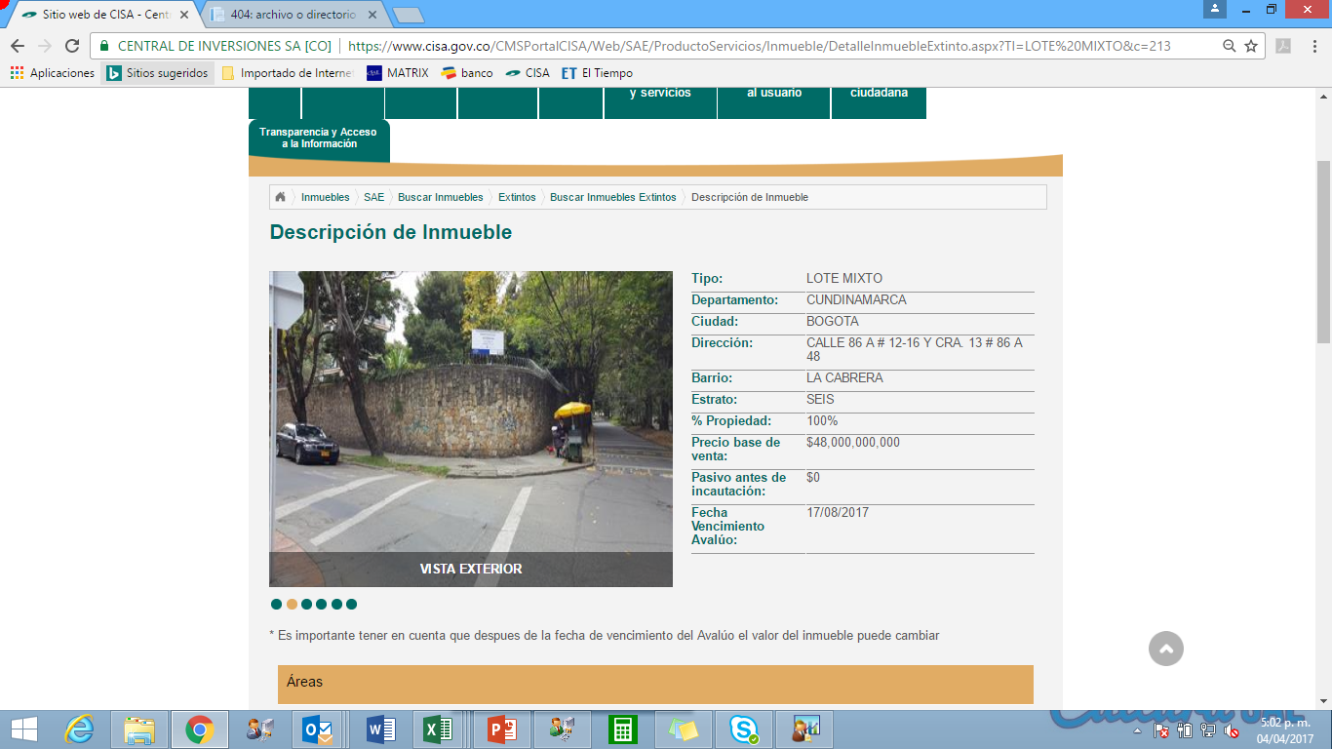
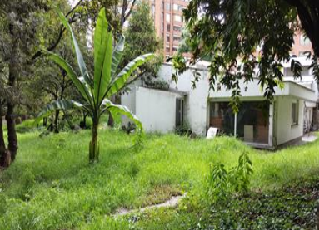
PROCESO DE COMERCIALIZACIÓN – VENTA DIRECTA CASA GACHA
Cifras en Millones $
Antecedentes:
Predio comprendido por dos lotes
Barrio la Cabrera en la ciudad de Bogotá D.C.
Área de Terreno 5.145 metros cuadrados.
Fecha vencimiento avaluó comercial: 23 de agosto de 2018
Valor avaluó comercial $49.678,9
Valor Base de venta: $50.000
Concepto Juridico:
Venta Directa a Embajada de China
Embajada de China - (Venta Directa Entidades publicas):
13/03/2017: Reunión Consejero Político Embajada de China – Presidenta SAE.
15/03/2017: Manifestación de interés por parte de la Embajada de China.
07/07/2017: Primera visita delegación técnica Embajada de China.
11/08/2017: Respuesta Embajada China, procedimiento y condiciones venta directa.
14/09/2017: Segunda visita delegación técnica Embajada de China.
25/09/2017: Remisión avaluó comercial para adelantar tramites con la Cancillería.
Gerencia Comercial
Gerencia Comercial

Slide 137
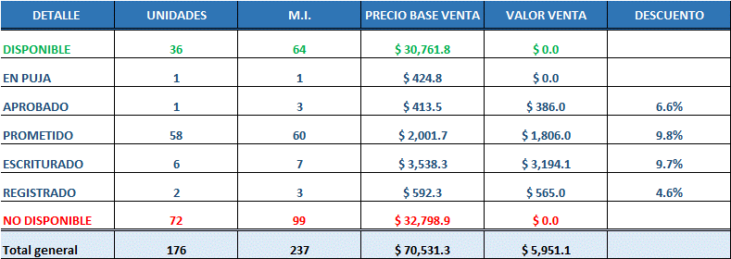
PUBLICACIÓN VALOR “N” DE COMERCIALIZACIÓN INMUEBLES
Cifras en Millones $
El valor promedio de descuento otorgado corresponde al 7.7% del valor base de venta.
El 40% de los inmuebles con “N” aplicado se ha vencido el avaluó (46% de valor).
El 20% de los inmuebles con “N” aplicado se encuentran disponibles para comercializar.
PROPUESTA:
Con el fin de generar una mayor movilidad al portafolio de ventas, se sugiere a la Junta Directiva autorizar la publicación del precio de venta con el “N” aplicado.
VENTAJAS:
Mayor Transparencia en el valor base de venta de los activos.
Interés en el mercado por los inmuebles del FRISCO.
Optimización en procesos de actualización de avalúos
Mayor generación de recursos disponibles para cumplir con las transferencias a la Nación.
Gerencia Comercial
Gerencia Comercial
Gerencia Comercial

Slide 138

La Transparencia nuestro mejor Activo
Gracias

